Slide 1
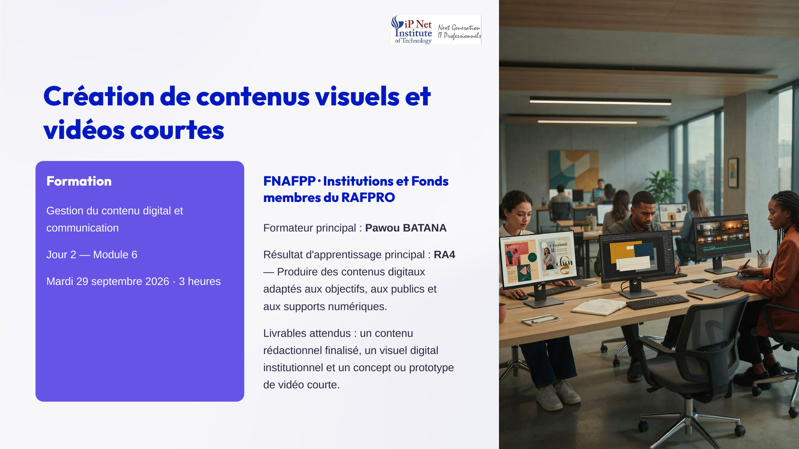
Notes:
Bonjour à toutes et à tous, et bienvenue dans le Module six, consacré à la création de contenus visuels et de vidéos courtes. Nous sommes le mardi vingt-neuf septembre deux mille vingt-six, et ce module dure trois heures. Il est animé par votre formateur principal, Pawou Batana, pour les Institutions et Fonds membres du RAFPRO. Nous poursuivons le R A quatre, produire des contenus digitaux adaptés aux objectifs, aux publics et aux supports. Vous produirez trois livrables, un contenu rédactionnel finalisé, un visuel institutionnel, et un concept ou prototype de vidéo courte.

Slide 2
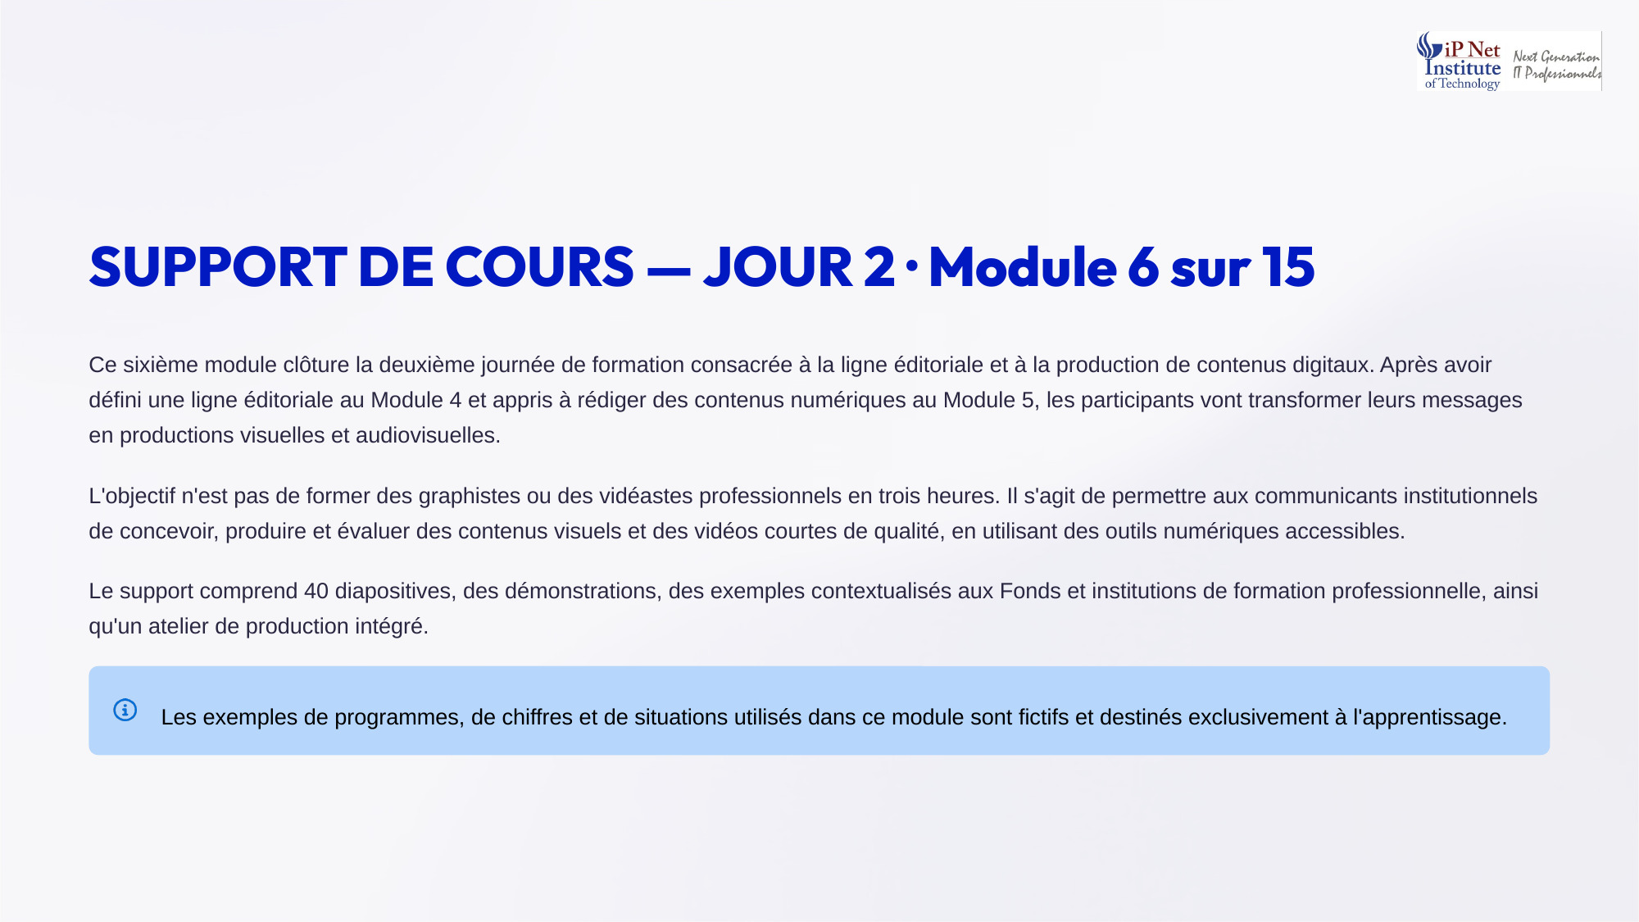
Notes:
Ce sixième module clôture notre deuxième journée. Après la ligne éditoriale du Module quatre et la rédaction du Module cinq, vous allez transformer vos messages en productions visuelles et audiovisuelles. L'objectif n'est pas de faire de vous des graphistes ou des vidéastes professionnels en trois heures. Il s'agit de vous permettre de concevoir, produire et évaluer des visuels et des vidéos courtes de qualité, avec des outils accessibles. Tous les exemples présentés ici sont fictifs.

Slide 3
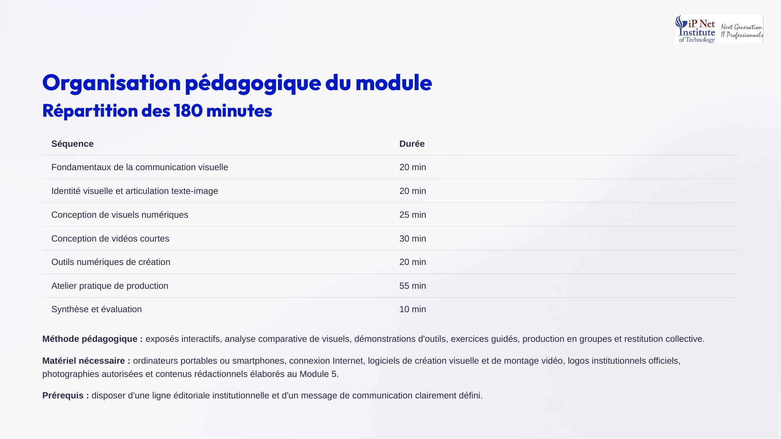
Notes:
Voici comment nous répartirons nos cent quatre-vingts minutes. Vingt minutes pour les fondamentaux de la communication visuelle, vingt pour l'identité visuelle et l'articulation texte image, et vingt-cinq pour la conception de visuels. Trente minutes pour les vidéos courtes, et vingt pour les outils numériques. Puis un atelier de cinquante-cinq minutes, et une synthèse de dix minutes. Munissez-vous d'un ordinateur ou d'un smartphone, des logos officiels, de photographies autorisées, et des textes rédigés au Module cinq.

Slide 4
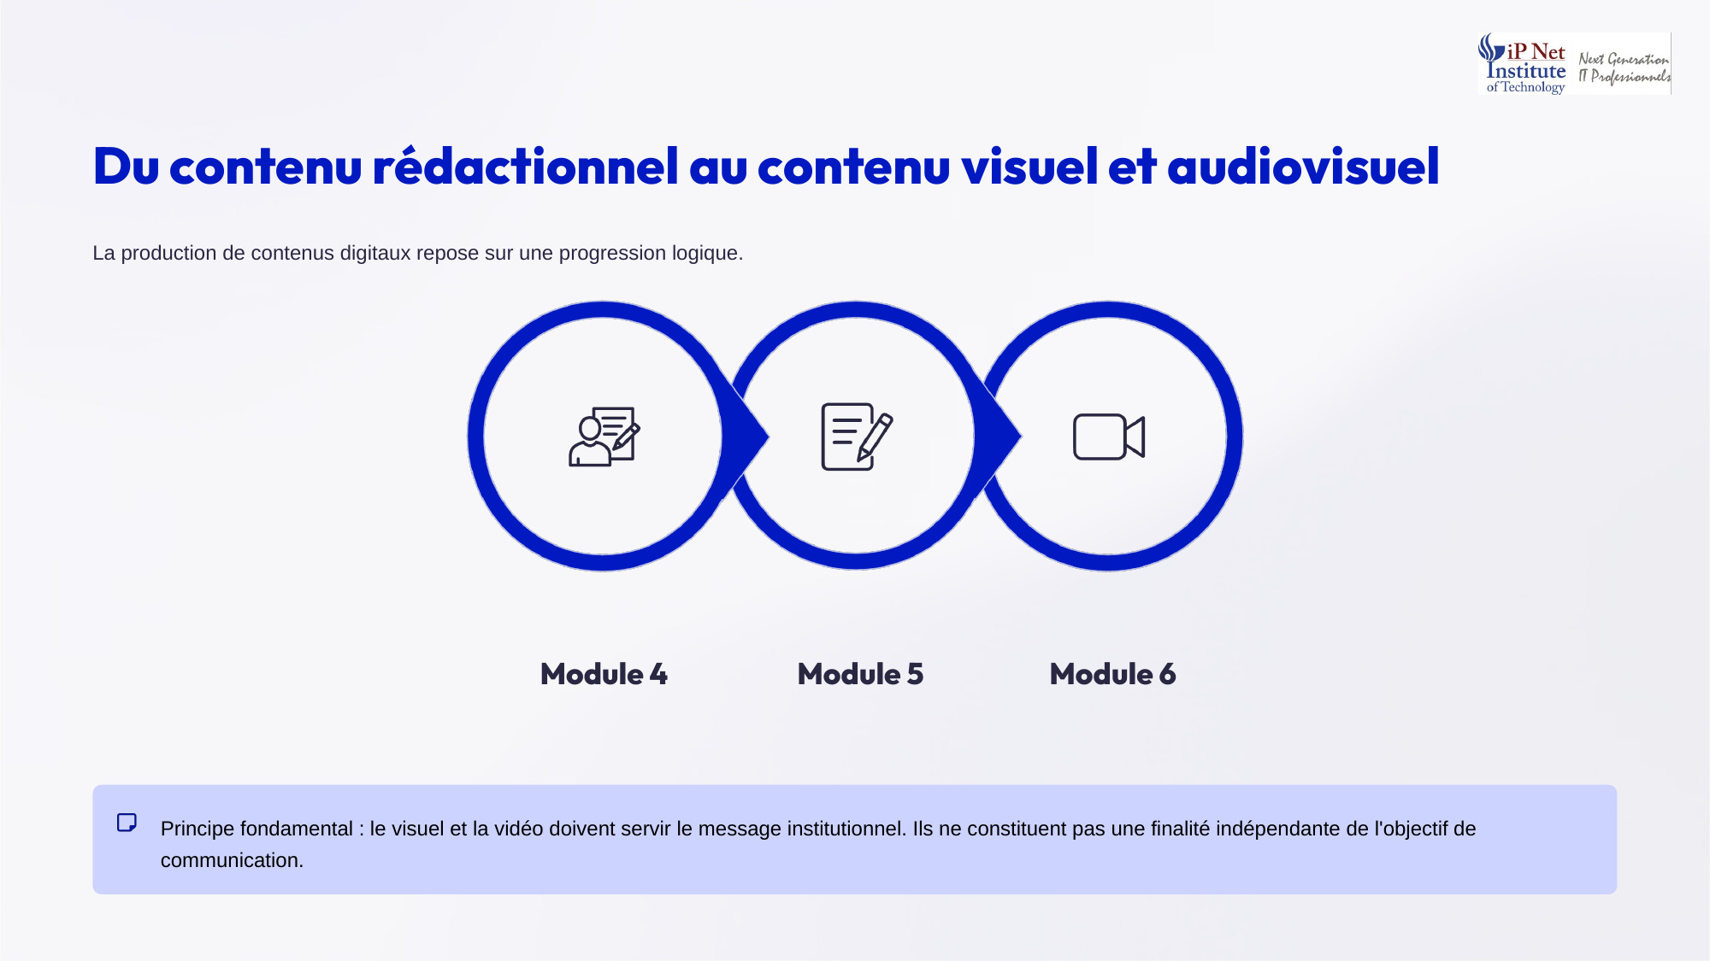
Notes:
La production de contenus suit une progression logique. Au Module quatre, nous avons défini la ligne éditoriale. Au Module cinq, nous avons rédigé les contenus. Et au Module six, nous allons leur donner une forme visuelle et audiovisuelle. Retenez ce principe fondamental. Le visuel et la vidéo doivent servir le message institutionnel. Ils ne sont jamais une finalité en soi, indépendante de l'objectif de communication.

Slide 5
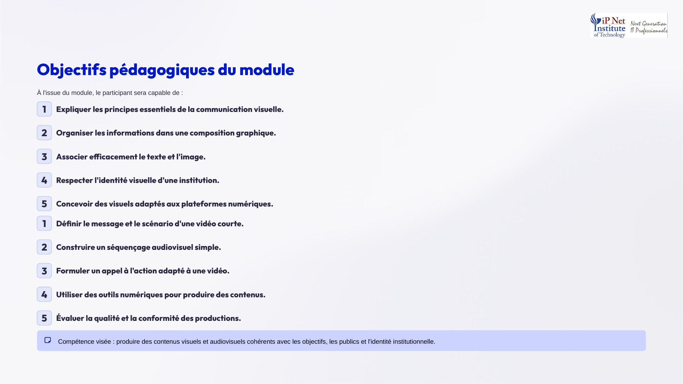
Notes:
À l'issue de ce module, vous saurez expliquer les principes de la communication visuelle, organiser les informations dans une composition, associer efficacement texte et image, respecter l'identité visuelle de l'institution, et concevoir des visuels adaptés aux plateformes. Côté vidéo, vous saurez définir un message et un scénario, construire un séquençage simple, et formuler un appel à l'action. Enfin, vous saurez utiliser des outils numériques et évaluer la qualité de vos productions. La compétence visée est de produire des contenus visuels et audiovisuels cohérents avec vos objectifs, vos publics et votre identité.

Slide 6
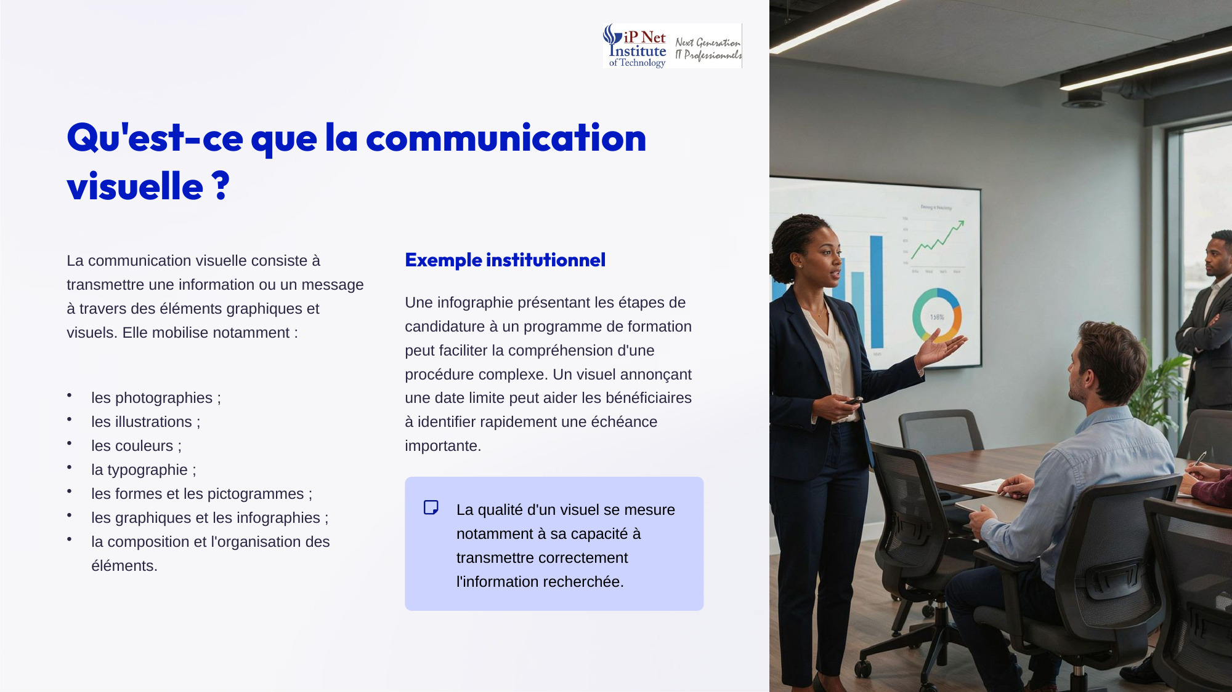
Notes:
Commençons par les fondamentaux. Qu'est-ce que la communication visuelle ? C'est la transmission d'une information par des éléments graphiques et visuels, comme les photographies, les illustrations, les couleurs, la typographie, les pictogrammes, les graphiques, et la composition de l'ensemble. Par exemple, une infographie présentant les étapes de candidature rend une procédure complexe plus compréhensible. Et un visuel annonçant une date limite aide les bénéficiaires à repérer l'échéance. Retenez que la qualité d'un visuel se mesure d'abord à sa capacité à transmettre correctement l'information.

Slide 7
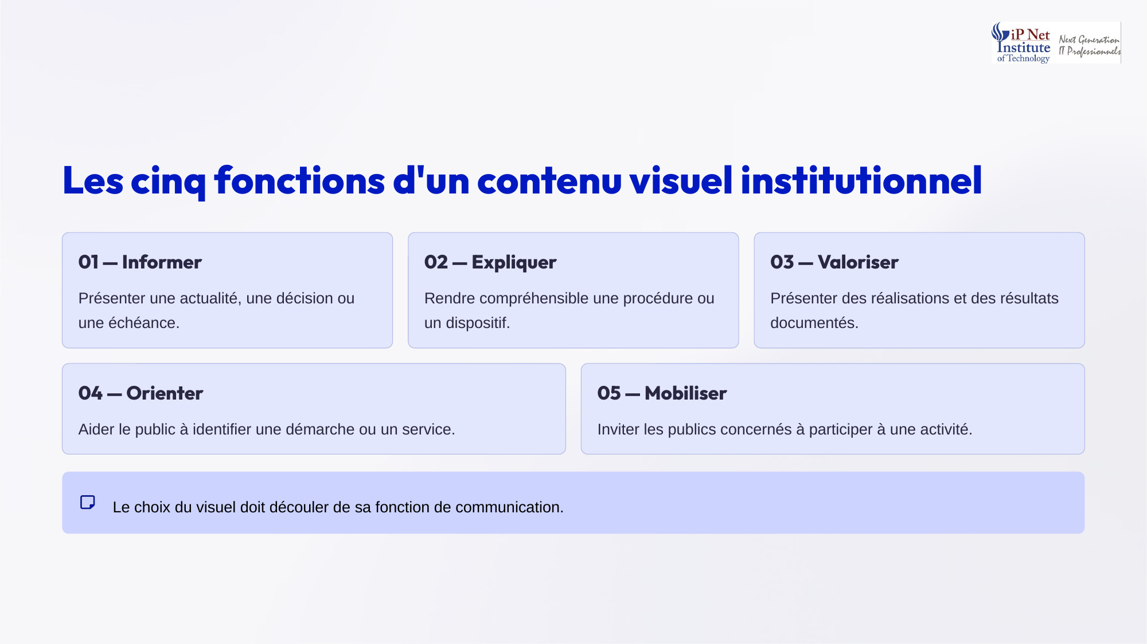
Notes:
Un contenu visuel institutionnel peut remplir cinq fonctions. Informer, en présentant une actualité, une décision ou une échéance. Expliquer, en rendant compréhensible une procédure ou un dispositif. Valoriser, en présentant des réalisations et des résultats documentés. Orienter, en aidant le public à identifier une démarche ou un service. Et mobiliser, en invitant les publics concernés à participer à une activité. Le choix du visuel doit toujours découler de sa fonction.

Slide 8
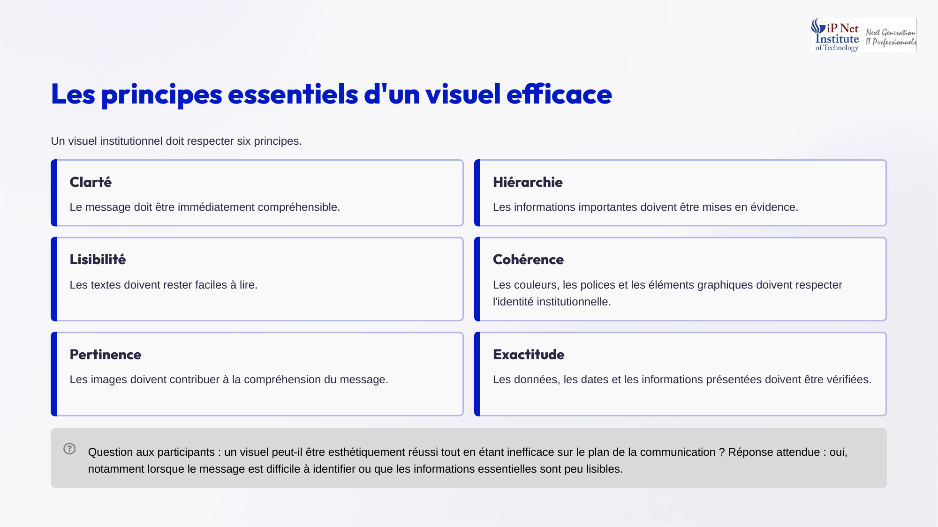
Notes:
Un visuel institutionnel efficace respecte six principes. La clarté, pour un message immédiatement compréhensible. La hiérarchie, pour mettre en évidence l'essentiel. La lisibilité, pour des textes faciles à lire. La cohérence, avec les couleurs, polices et éléments de l'identité institutionnelle. La pertinence, avec des images qui servent le message. Et l'exactitude, avec des données et des dates vérifiées. Un visuel peut-il être beau mais inefficace ? Oui, lorsque le message est difficile à identifier ou que les informations essentielles sont peu lisibles.

Slide 9
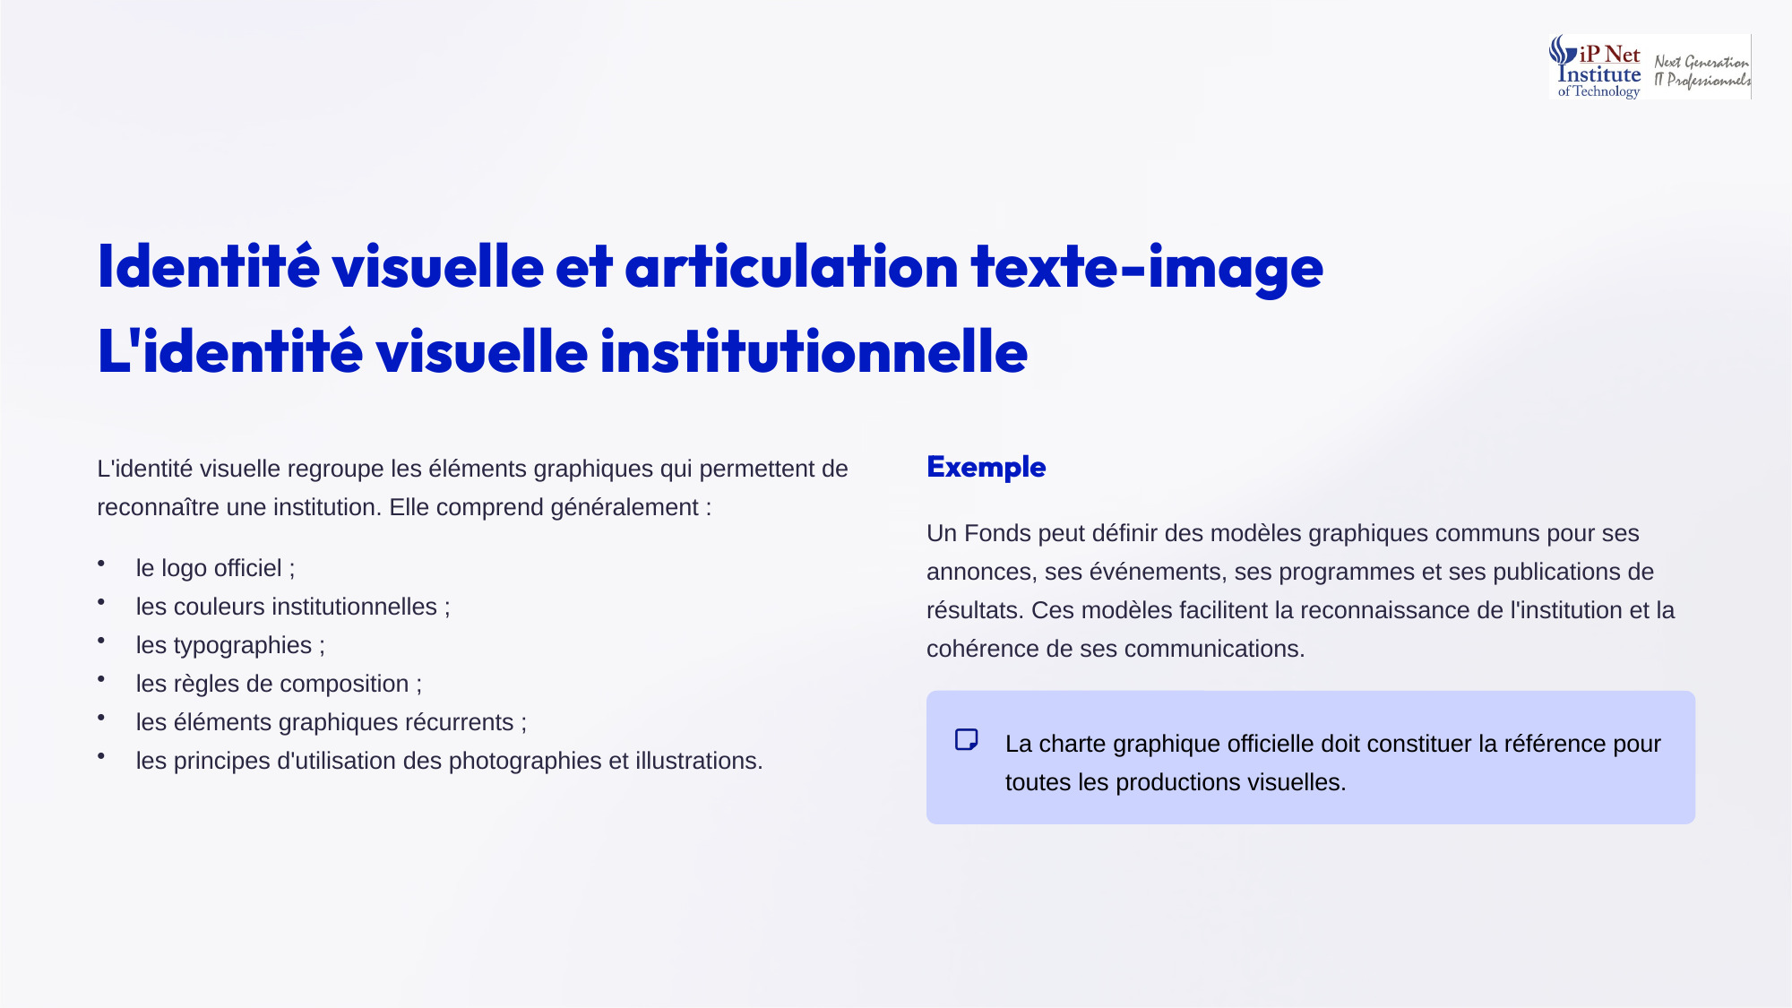
Notes:
Passons à la séquence consacrée à l'identité visuelle et à l'articulation texte image. L'identité visuelle regroupe les éléments graphiques qui permettent de reconnaître une institution. Elle comprend le logo officiel, les couleurs institutionnelles, les typographies, les règles de composition, les éléments graphiques récurrents, et les principes d'utilisation des photographies. Par exemple, un Fonds peut définir des modèles communs pour ses annonces, ses événements et ses résultats, ce qui facilite sa reconnaissance. La charte graphique officielle reste toujours la référence pour toutes vos productions.

Slide 10
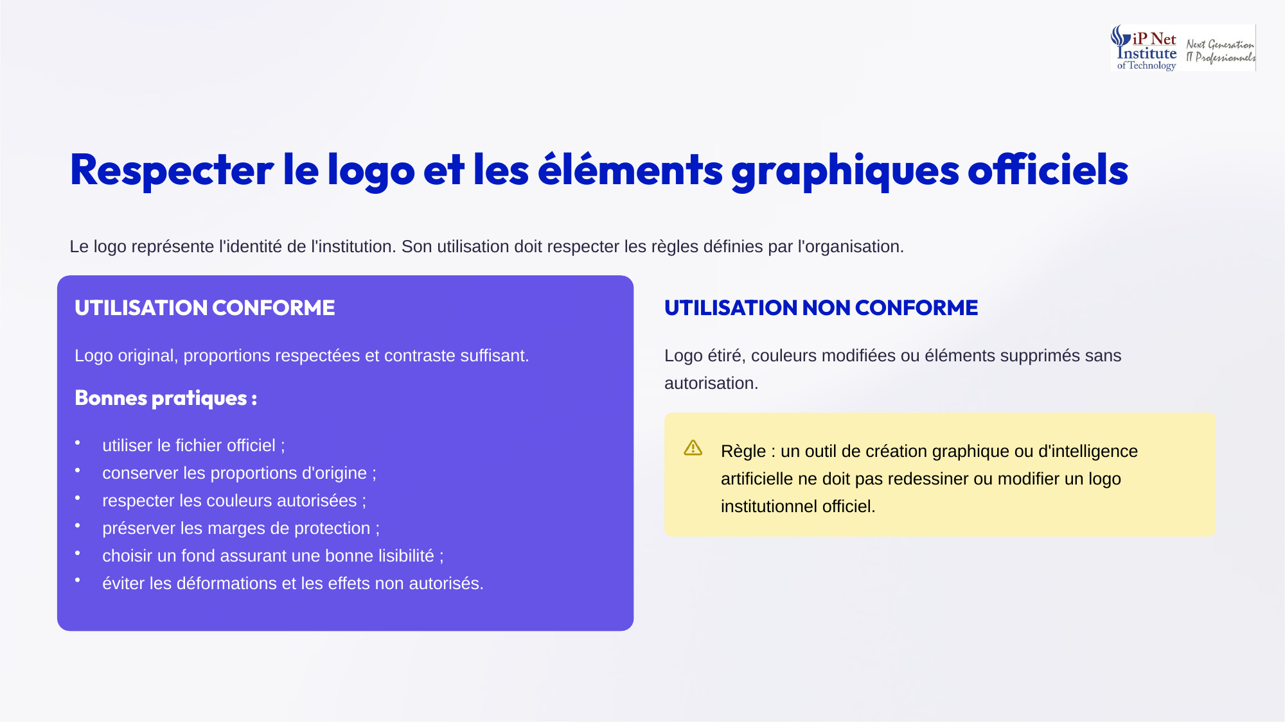
Notes:
Le logo représente l'identité de l'institution, et son utilisation doit respecter des règles précises. Une utilisation conforme reprend le logo original, avec ses proportions et un contraste suffisant. Une utilisation non conforme étire le logo, modifie ses couleurs ou supprime des éléments. Utilisez donc le fichier officiel, conservez les proportions, respectez les couleurs autorisées, préservez les marges de protection, choisissez un fond lisible, et évitez toute déformation. Une règle importante. Aucun outil graphique ou d'intelligence artificielle ne doit redessiner ou modifier un logo officiel.

Slide 11
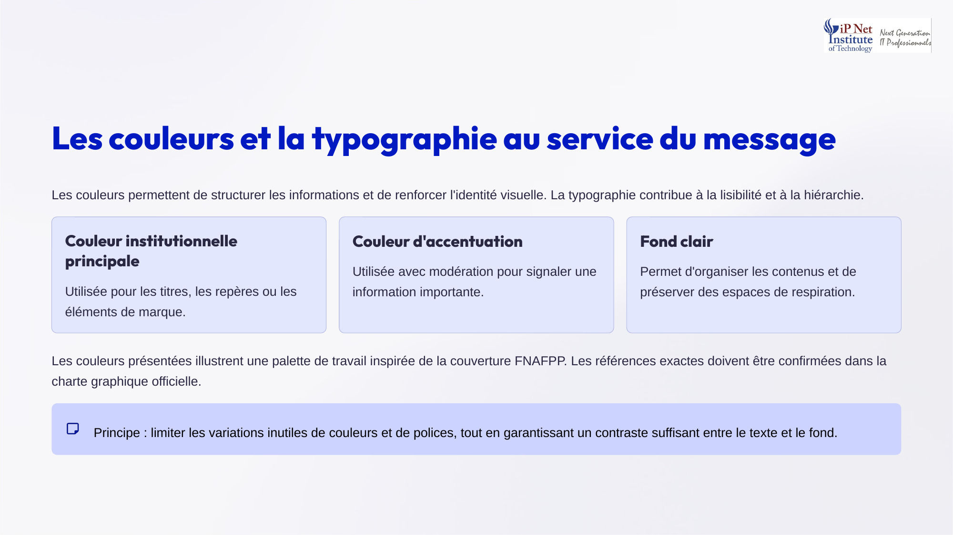
Notes:
Les couleurs structurent l'information et renforcent l'identité visuelle, tandis que la typographie contribue à la lisibilité et à la hiérarchie. La couleur institutionnelle principale sert pour les titres, les repères et les éléments de marque. La couleur d'accentuation, utilisée avec modération, signale une information importante. Et le fond clair organise les contenus en préservant des espaces de respiration. Cette palette est inspirée de la couverture FNAFPP, mais les références exactes doivent être confirmées dans la charte officielle. Limitez les variations inutiles, et garantissez toujours un bon contraste.

Slide 12
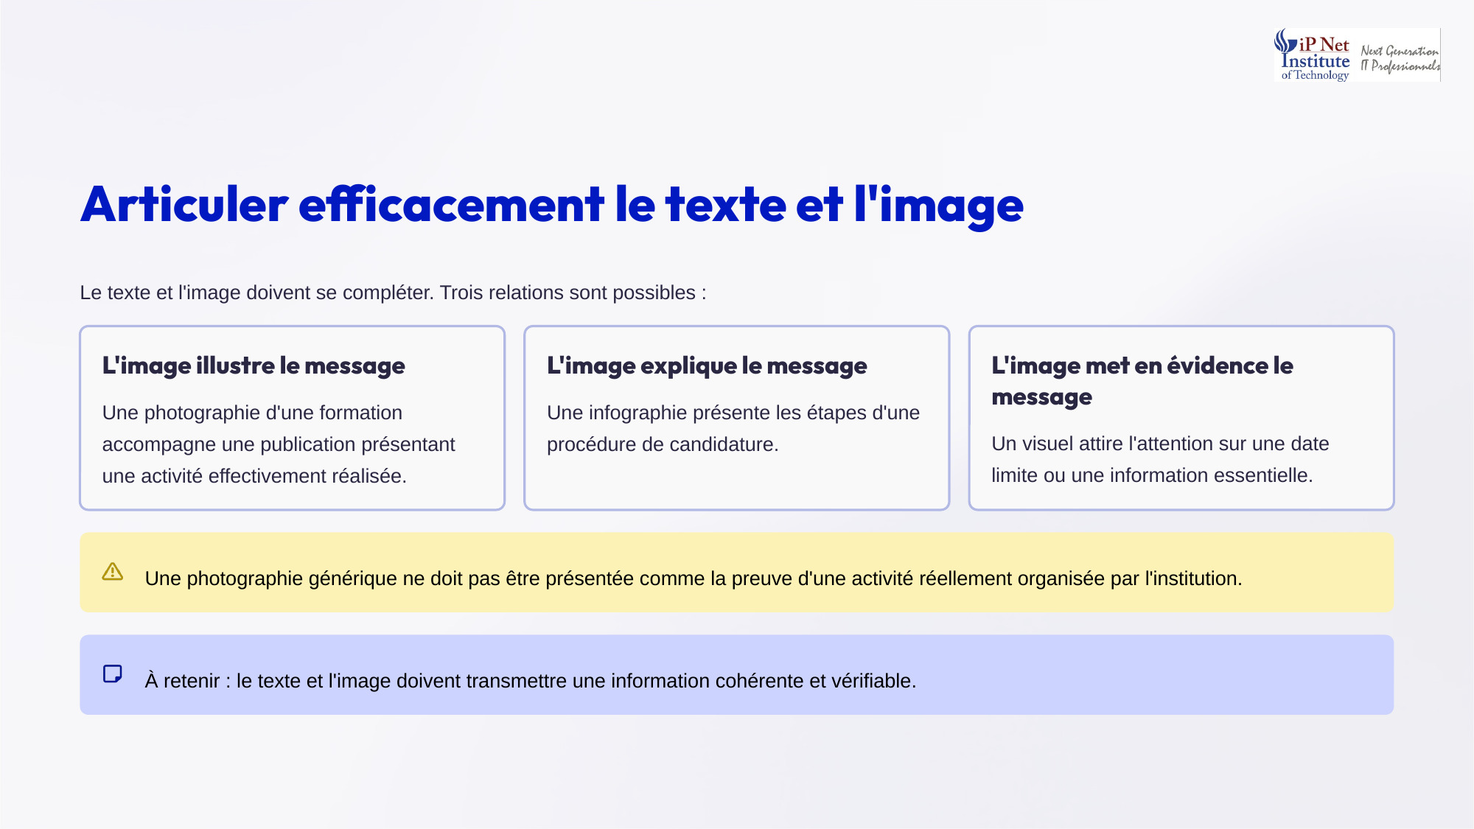
Notes:
Le texte et l'image doivent se compléter, selon trois relations possibles. L'image peut illustrer le message, comme une photographie accompagnant une formation réellement organisée. Elle peut expliquer le message, comme une infographie présentant les étapes d'une candidature. Ou elle peut mettre en évidence le message, comme un visuel qui attire l'attention sur une date limite. Attention toutefois. Une photographie générique ne doit jamais être présentée comme la preuve d'une activité réellement organisée par l'institution. Texte et image doivent transmettre une information cohérente et vérifiable.

Slide 13
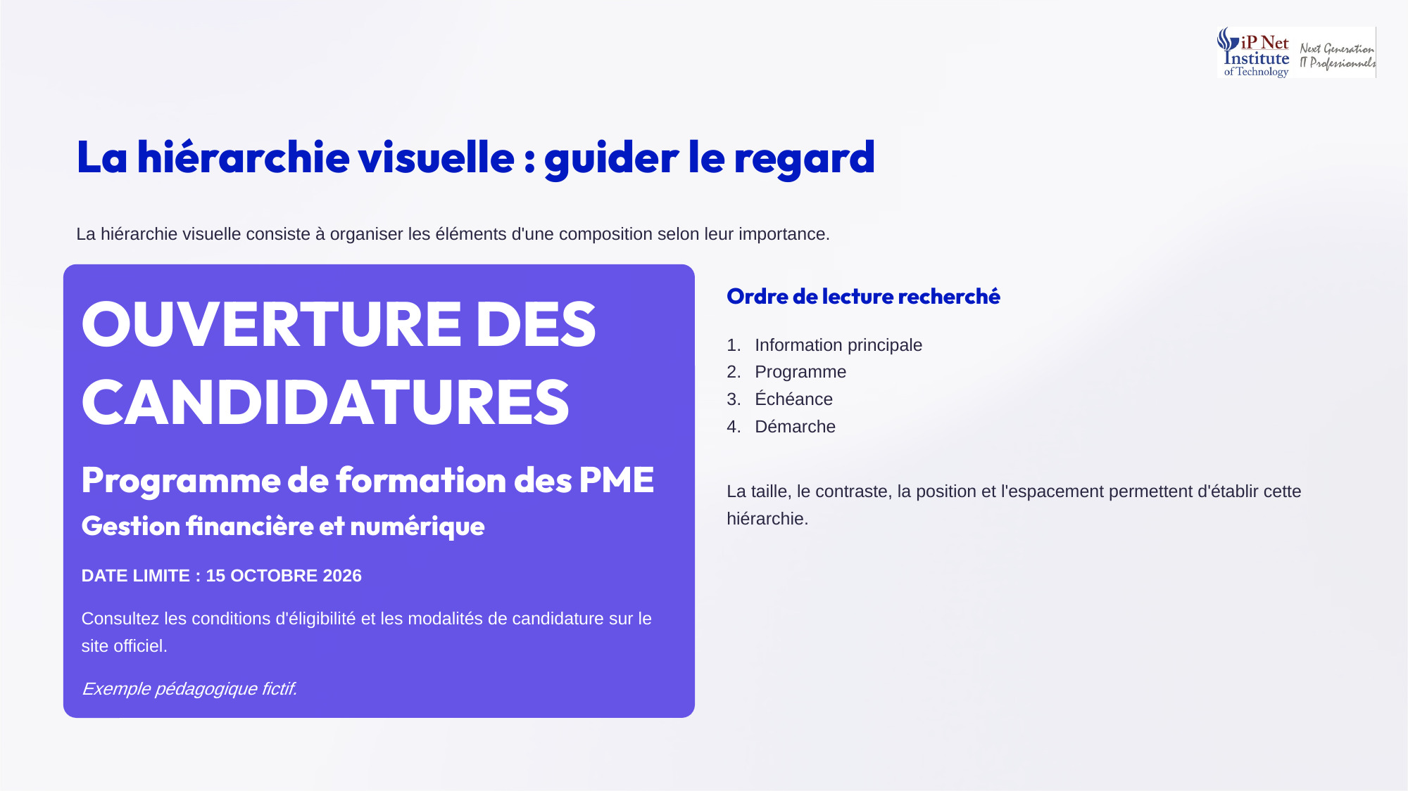
Notes:
La hiérarchie visuelle consiste à organiser les éléments d'une composition selon leur importance, pour guider le regard. L'ordre de lecture recherché est d'abord l'information principale, ouverture des candidatures. Puis le programme, formation des PME en gestion financière et numérique. Ensuite l'échéance, date limite le quinze octobre deux mille vingt-six. Et enfin la démarche, consulter les conditions sur le site officiel. Pour établir cette hiérarchie, vous jouez sur la taille, le contraste, la position et l'espacement des éléments.

Slide 14
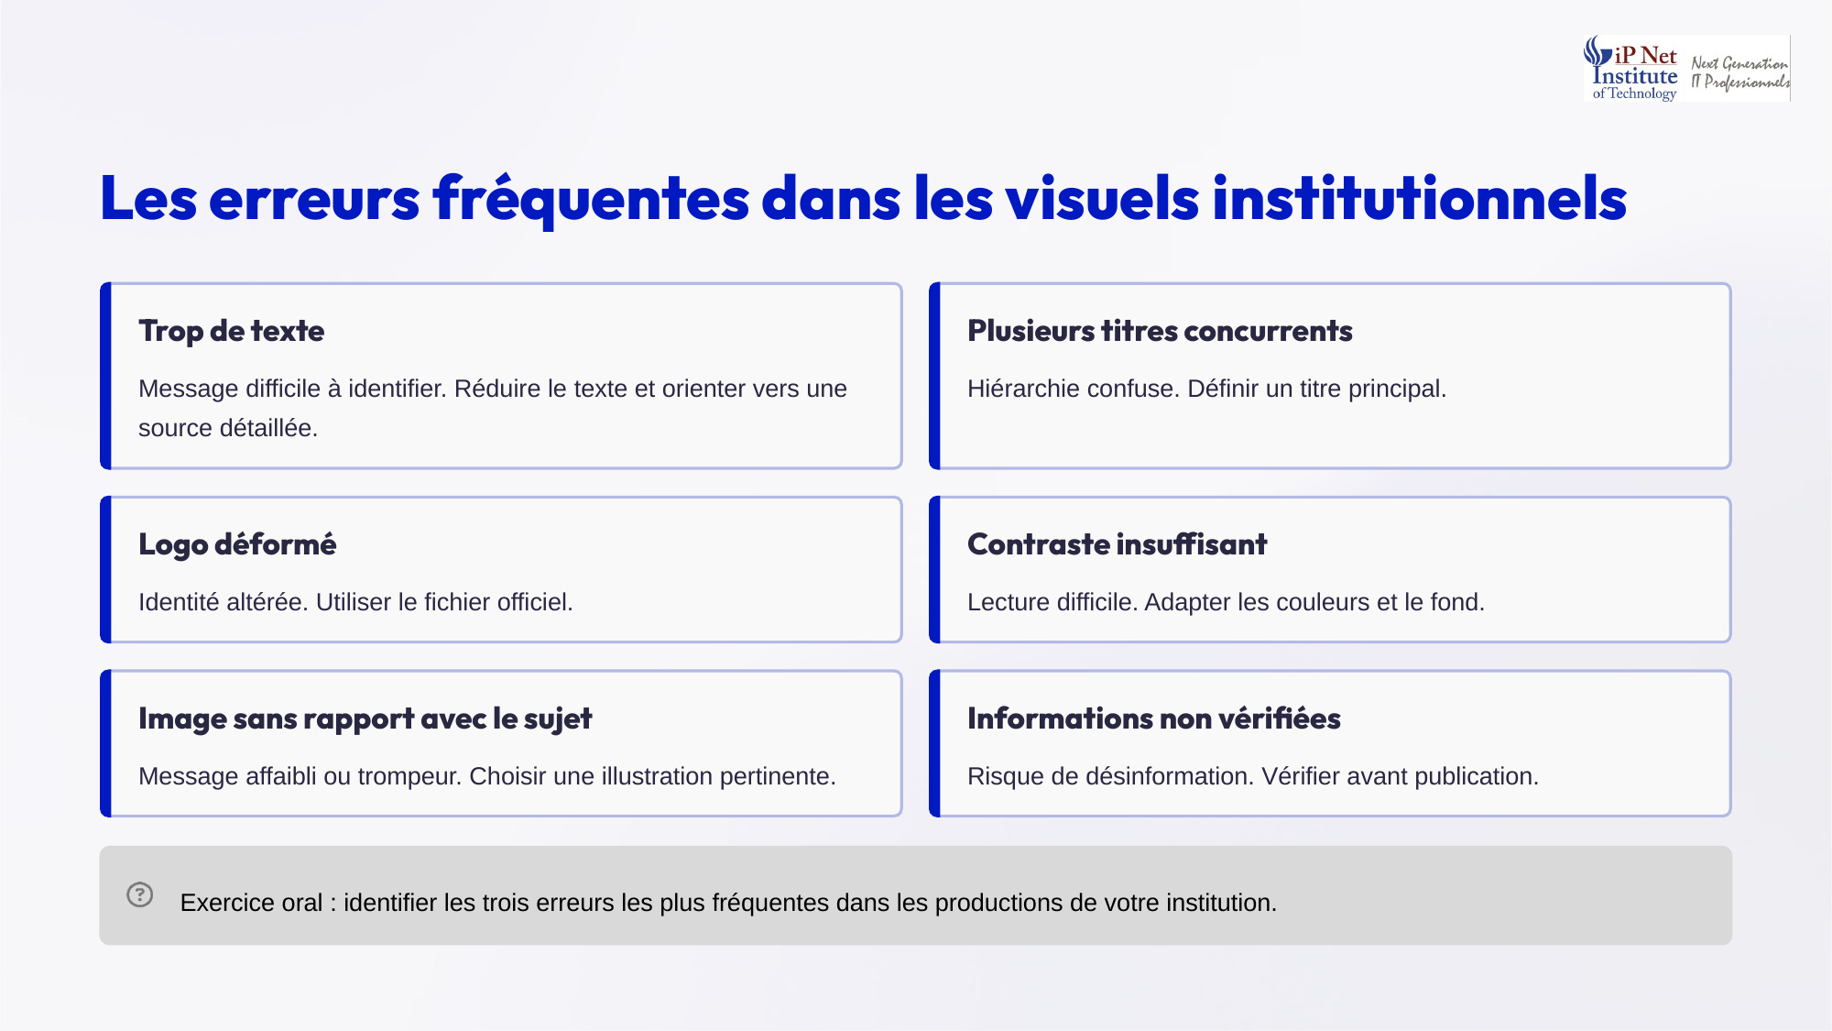
Notes:
Voyons les erreurs fréquentes dans les visuels institutionnels. Trop de texte rend le message difficile à identifier, réduisez-le et renvoyez vers une source détaillée. Plusieurs titres concurrents créent une hiérarchie confuse, choisissez un titre principal. Un logo déformé altère l'identité, utilisez le fichier officiel. Un contraste insuffisant gêne la lecture, adaptez les couleurs et le fond. Une image sans rapport affaiblit le message. Et des informations non vérifiées créent un risque de désinformation. Alors, quelles sont les trois erreurs les plus fréquentes dans votre institution ?

Slide 15
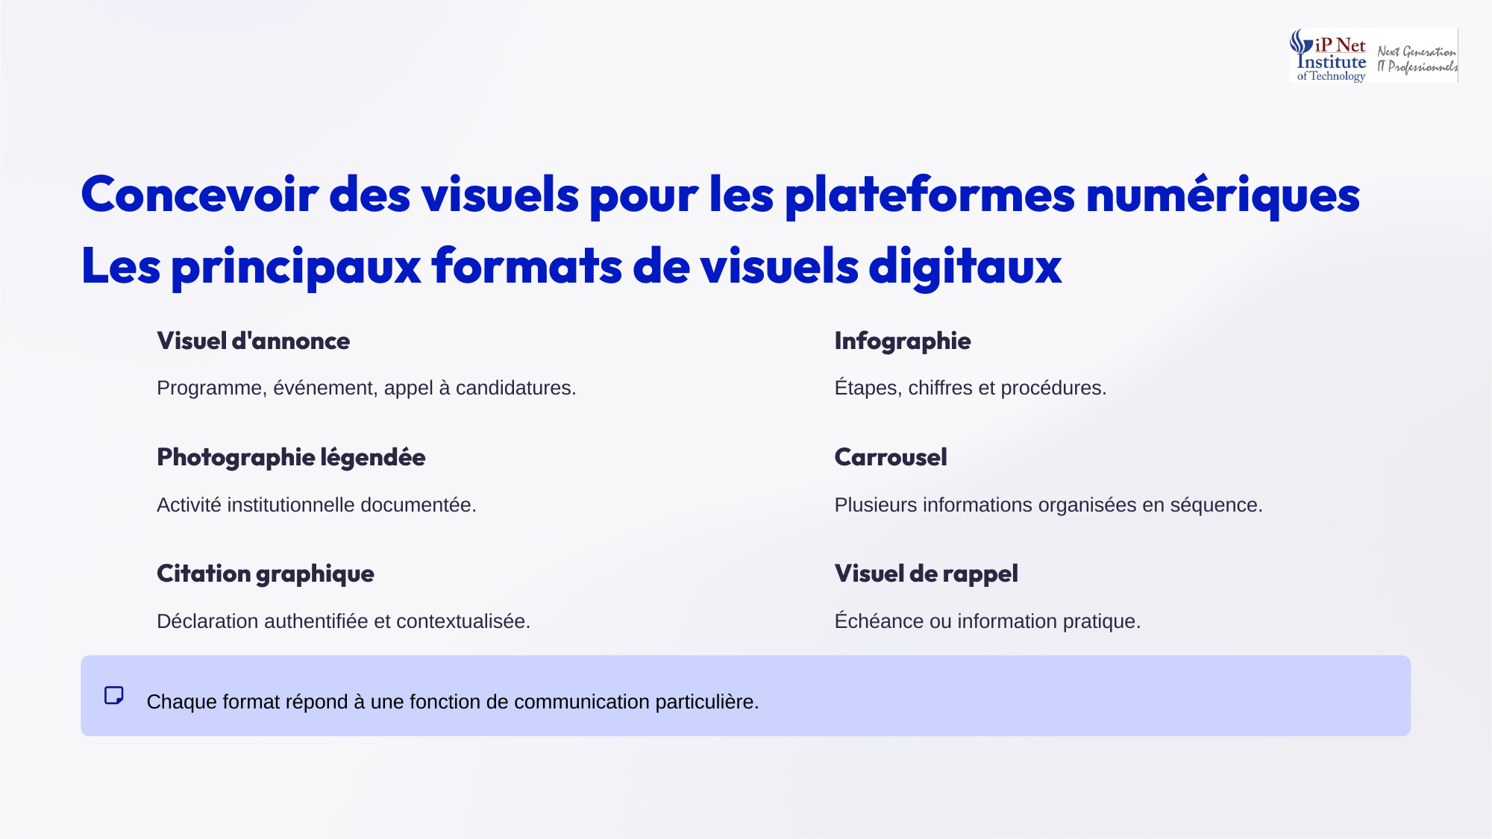
Notes:
Passons à la conception de visuels pour les plateformes numériques. Il existe plusieurs formats principaux. Le visuel d'annonce, pour un programme, un événement ou un appel à candidatures. L'infographie, pour des étapes, des chiffres ou des procédures. La photographie légendée, pour une activité institutionnelle documentée. Le carrousel, pour plusieurs informations organisées en séquence. La citation graphique, pour une déclaration authentifiée et contextualisée. Et le visuel de rappel, pour une échéance ou une information pratique. Chaque format répond à une fonction de communication particulière.

Slide 16
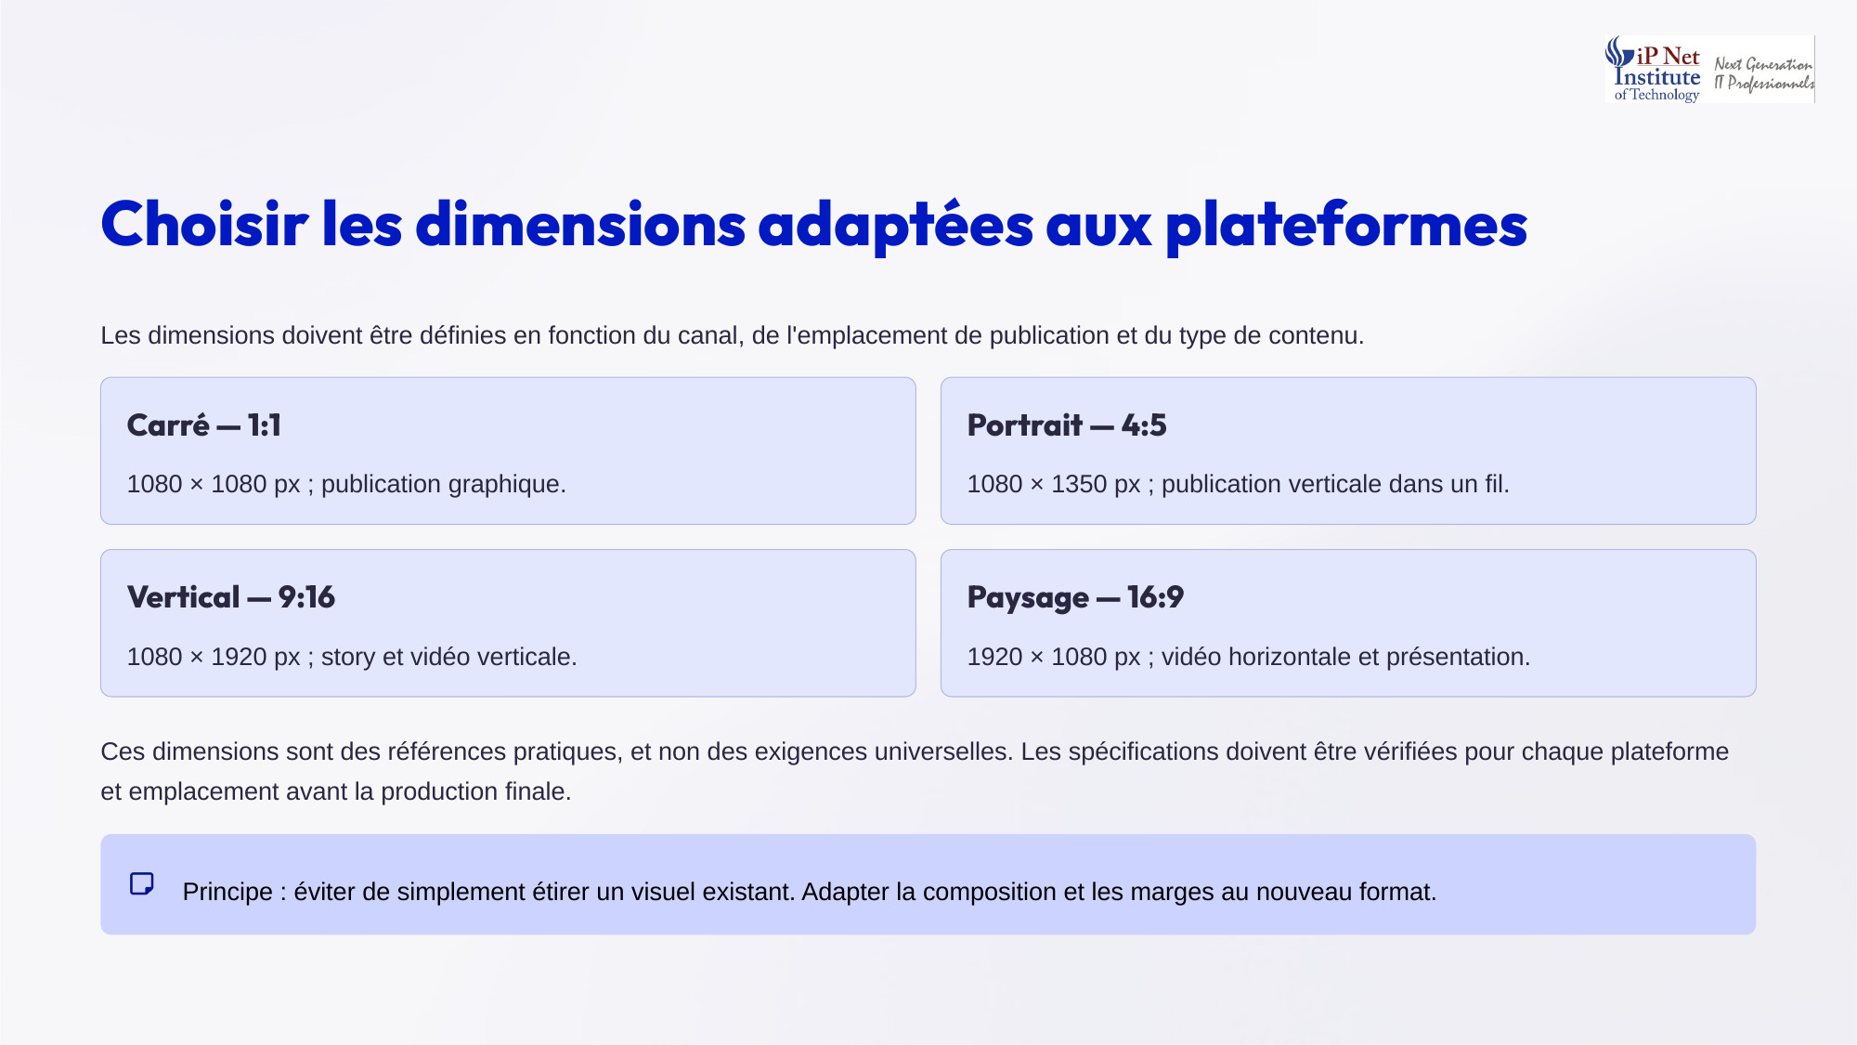
Notes:
Les dimensions doivent être choisies selon le canal, l'emplacement et le type de contenu. Le format carré, en un pour un, soit mille quatre-vingts pixels de côté, convient aux publications graphiques. Le format portrait, en quatre pour cinq, convient aux publications verticales dans un fil. Le format vertical, en neuf pour seize, sert aux stories et aux vidéos verticales. Et le format paysage, en seize pour neuf, sert aux vidéos horizontales et aux présentations. Ce sont des repères à vérifier. N'étirez jamais un visuel existant, adaptez plutôt sa composition.

Slide 17
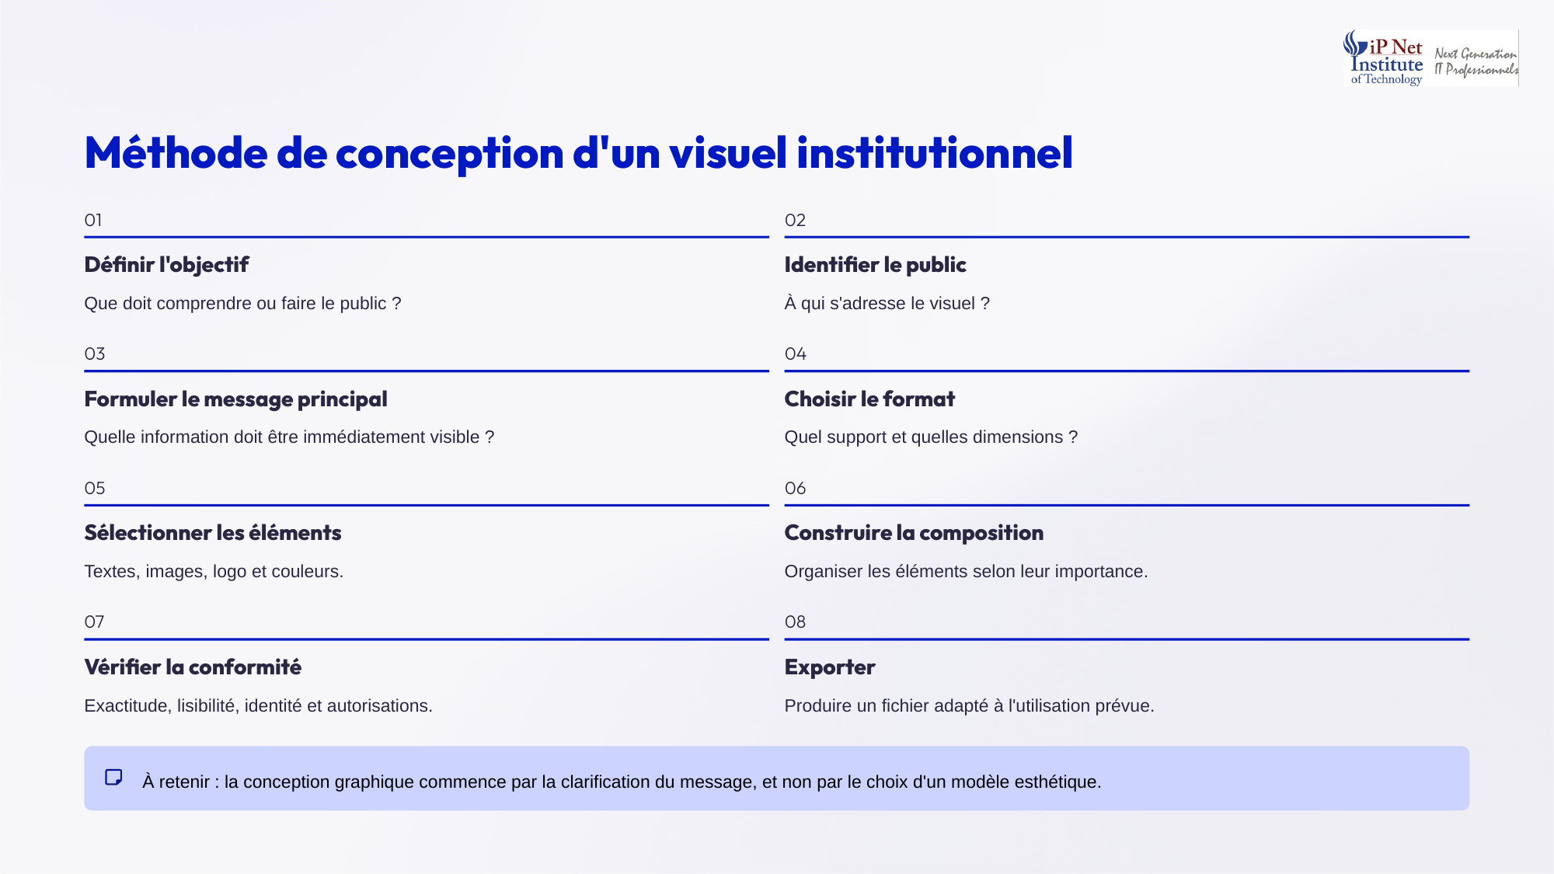
Notes:
Voici une méthode de conception en huit étapes. Un, définir l'objectif, ce que le public doit comprendre ou faire. Deux, identifier le public. Trois, formuler le message principal, l'information immédiatement visible. Quatre, choisir le format, le support et les dimensions. Cinq, sélectionner les éléments, textes, images, logo et couleurs. Six, construire la composition selon l'importance des éléments. Sept, vérifier l'exactitude, la lisibilité, l'identité et les autorisations. Et huit, exporter un fichier adapté. Retenez que la conception commence par le message, et non par le choix d'un modèle esthétique.

Slide 18
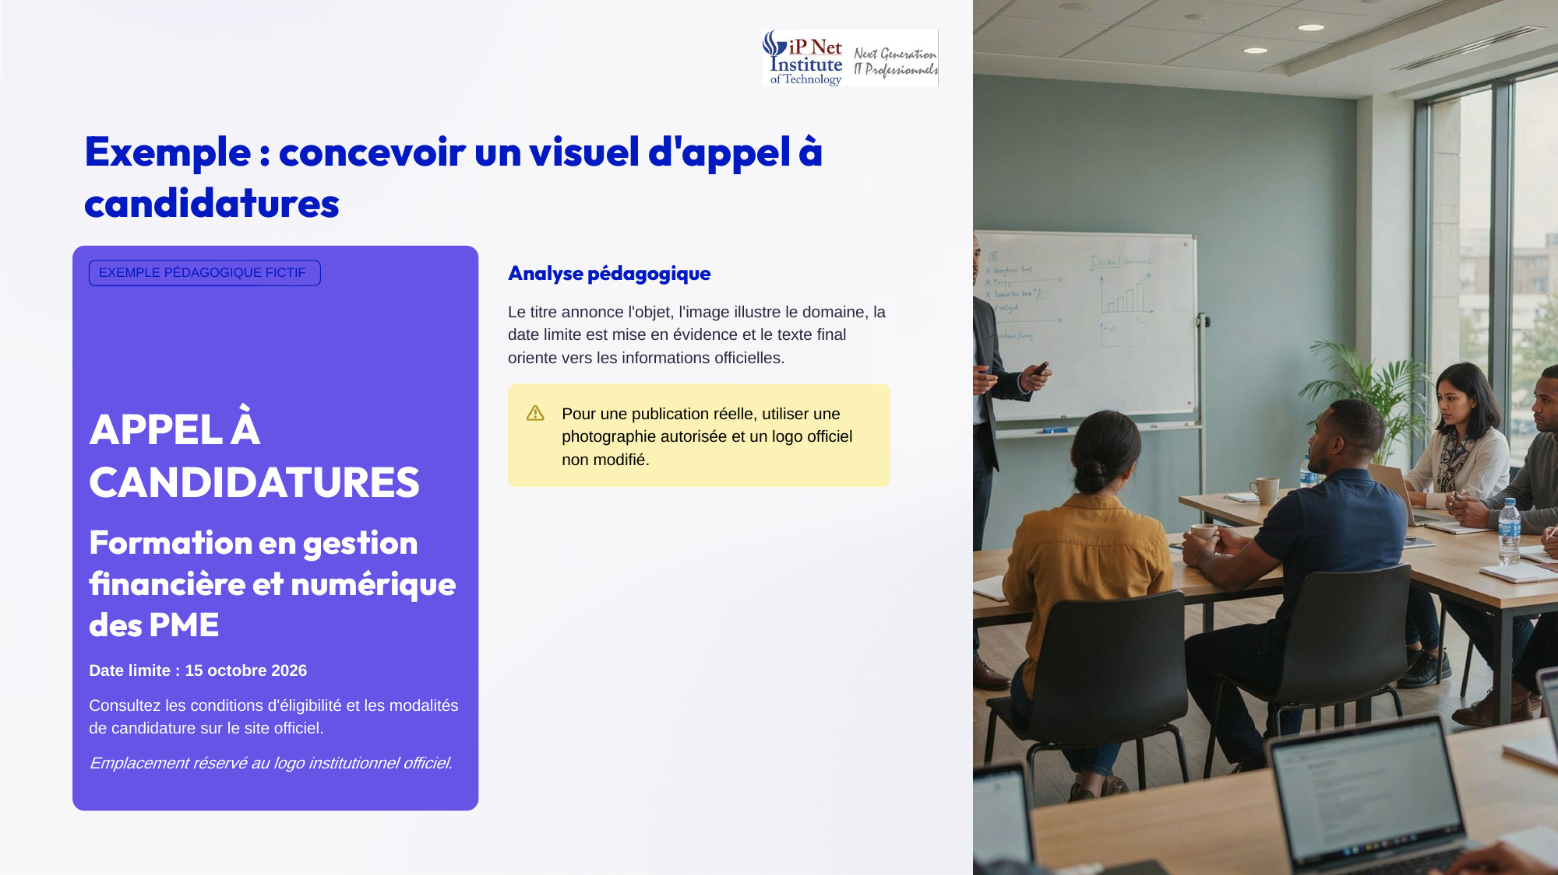
Notes:
Voici un exemple fictif de visuel d'appel à candidatures. Le titre annonce l'objet, appel à candidatures. Le sous-titre précise le domaine, une formation en gestion financière et numérique des PME. La date limite du quinze octobre est mise en évidence. Et le texte final oriente vers les conditions officielles sur le site. Un emplacement est réservé au logo institutionnel. Pour une publication réelle, pensez à utiliser une photographie autorisée et le logo officiel, sans aucune modification.

Slide 19
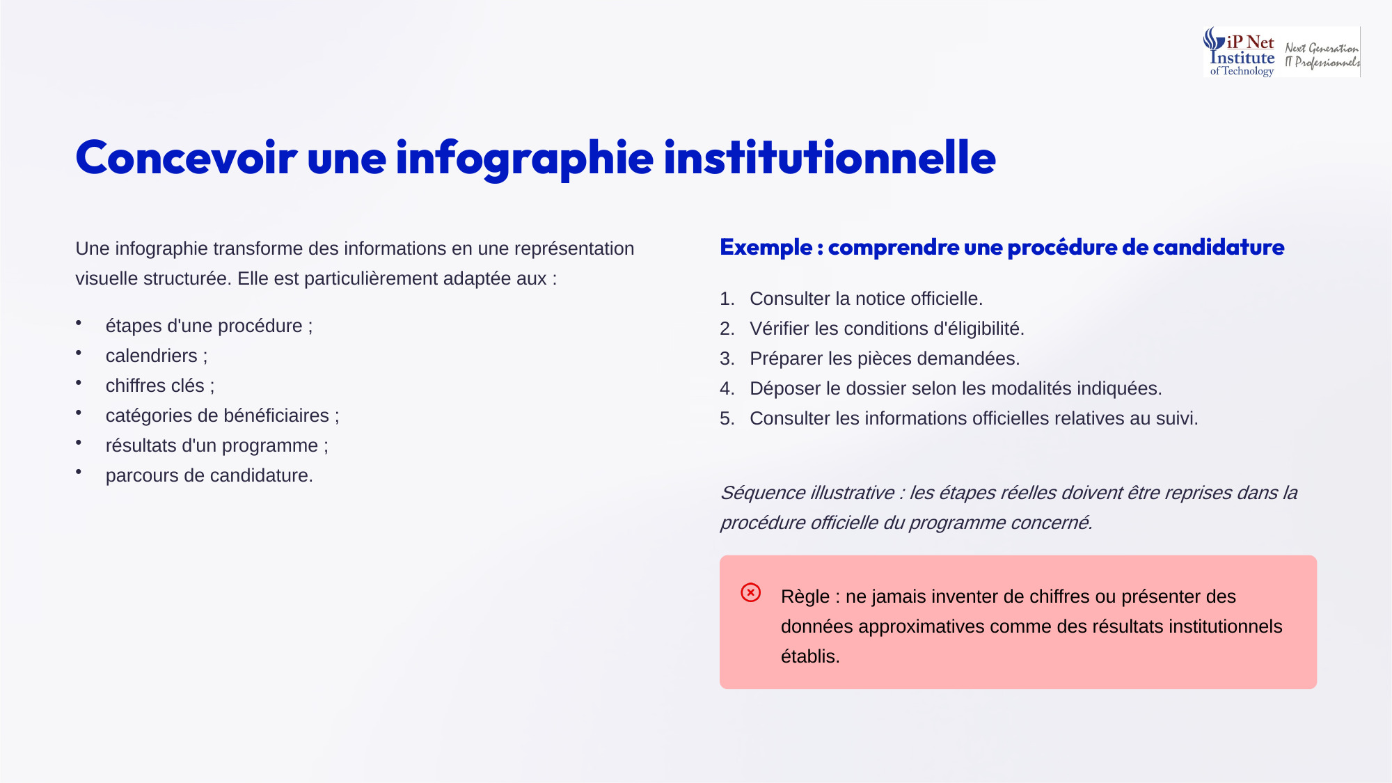
Notes:
Une infographie transforme des informations en une représentation visuelle structurée. Elle convient particulièrement aux étapes d'une procédure, aux calendriers, aux chiffres clés, aux catégories de bénéficiaires, aux résultats d'un programme, et aux parcours de candidature. Par exemple, pour comprendre une candidature, on peut montrer cinq étapes. Consulter la notice officielle, vérifier les conditions d'éligibilité, préparer les pièces, déposer le dossier, puis suivre les informations officielles. Une règle essentielle. Ne jamais inventer de chiffres, ni présenter des données approximatives comme des résultats établis.

Slide 20
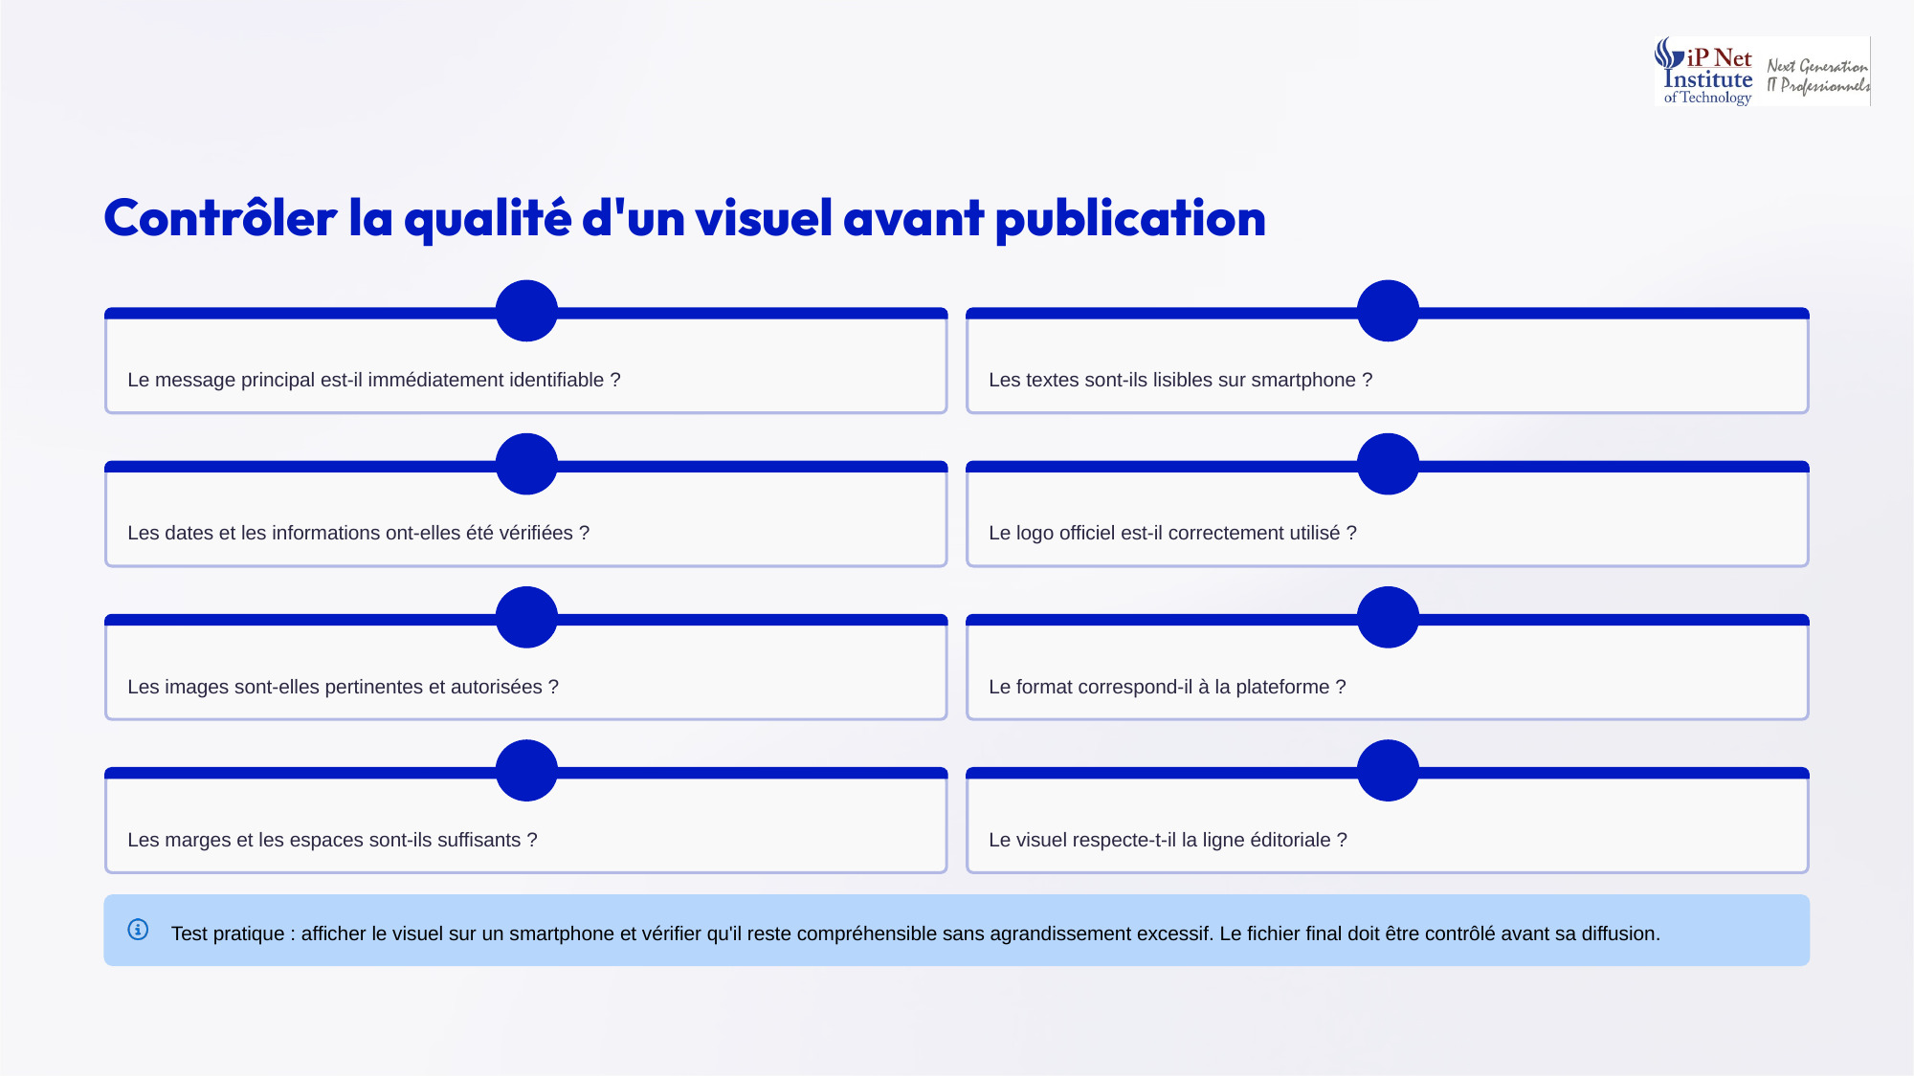
Notes:
Avant de publier un visuel, contrôlez sa qualité. Le message principal est-il immédiatement identifiable ? Les textes sont-ils lisibles sur smartphone ? Les dates et les informations ont-elles été vérifiées ? Le logo officiel est-il correctement utilisé ? Les images sont-elles pertinentes et autorisées ? Le format correspond-il à la plateforme ? Les marges sont-elles suffisantes ? Et le visuel respecte-t-il la ligne éditoriale ? Test simple, affichez votre visuel sur un smartphone, et vérifiez qu'il reste compréhensible sans avoir besoin de zoomer.

Slide 21
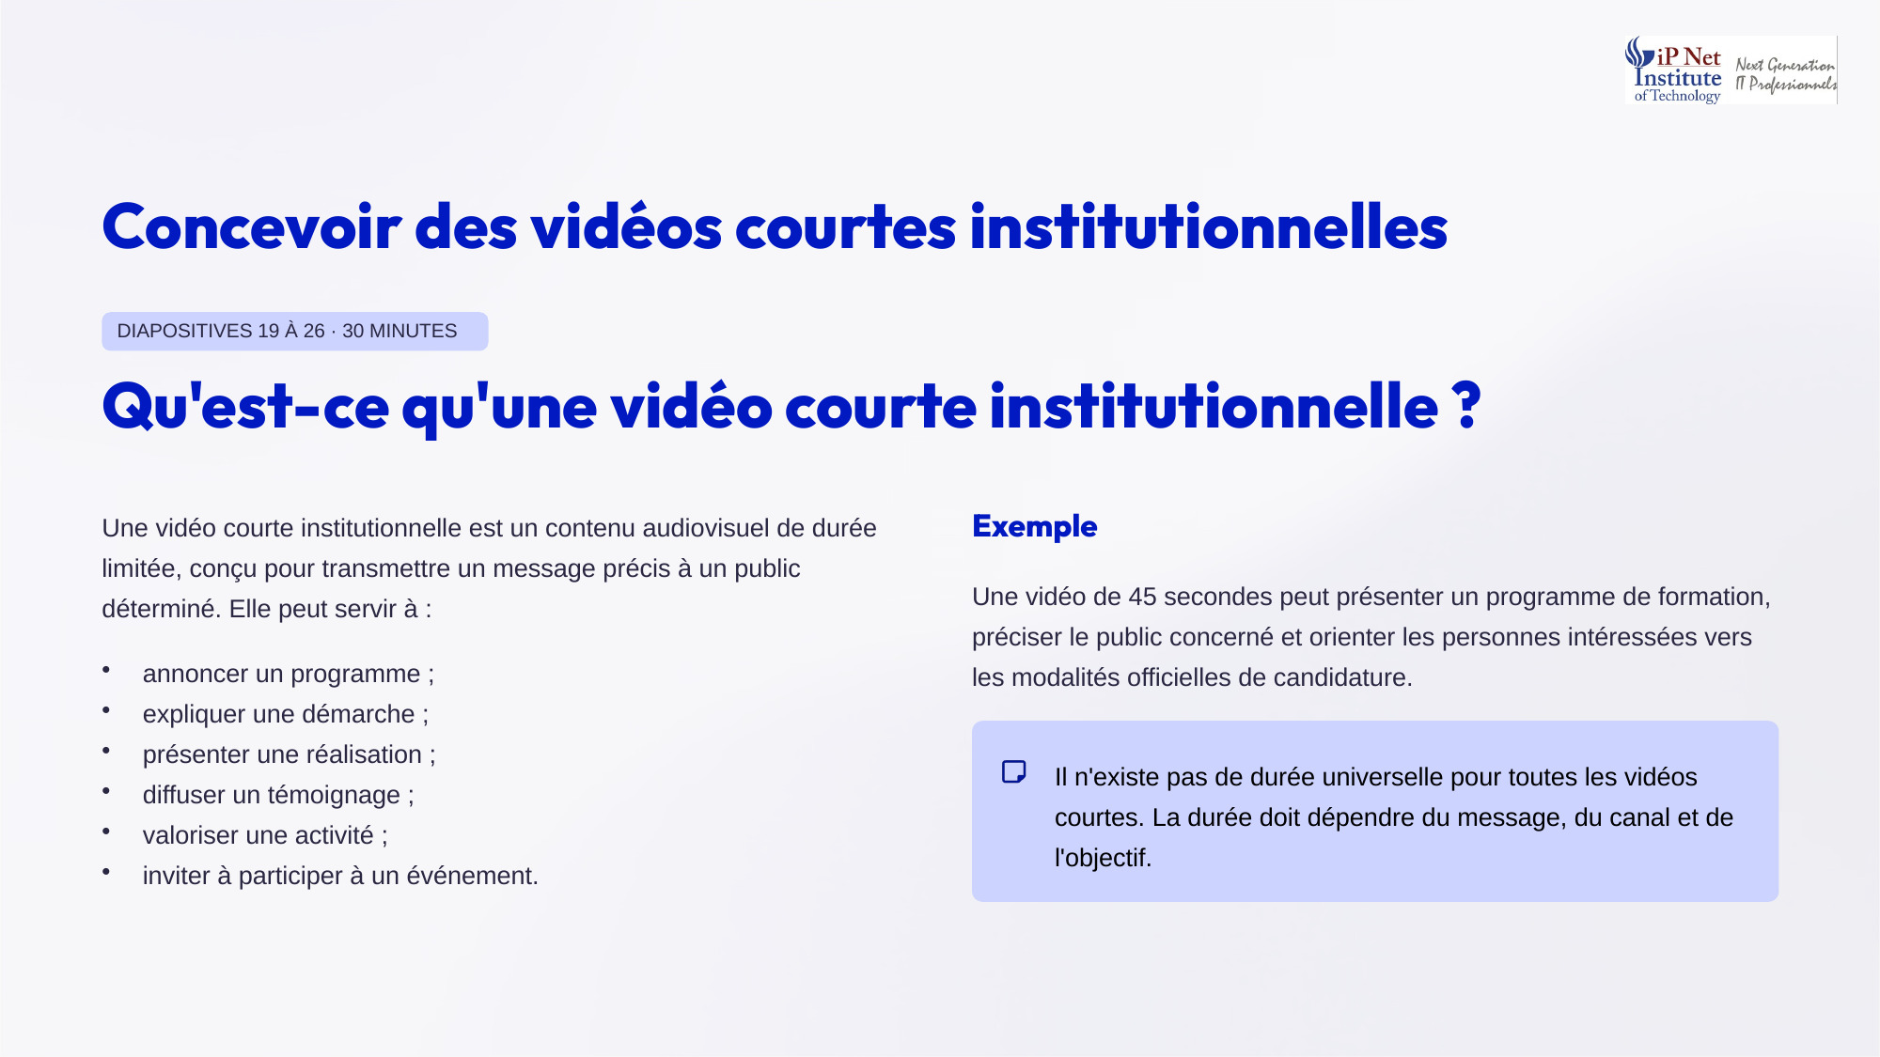
Notes:
Passons à la séquence consacrée aux vidéos courtes institutionnelles, pour environ trente minutes. Une vidéo courte est un contenu audiovisuel de durée limitée, conçu pour transmettre un message précis à un public déterminé. Elle peut annoncer un programme, expliquer une démarche, présenter une réalisation, diffuser un témoignage, valoriser une activité, ou inviter à un événement. Par exemple, une vidéo de quarante-cinq secondes peut présenter un programme, préciser le public et orienter vers la candidature. Il n'existe pas de durée universelle. Elle dépend du message, du canal et de l'objectif.

Slide 22
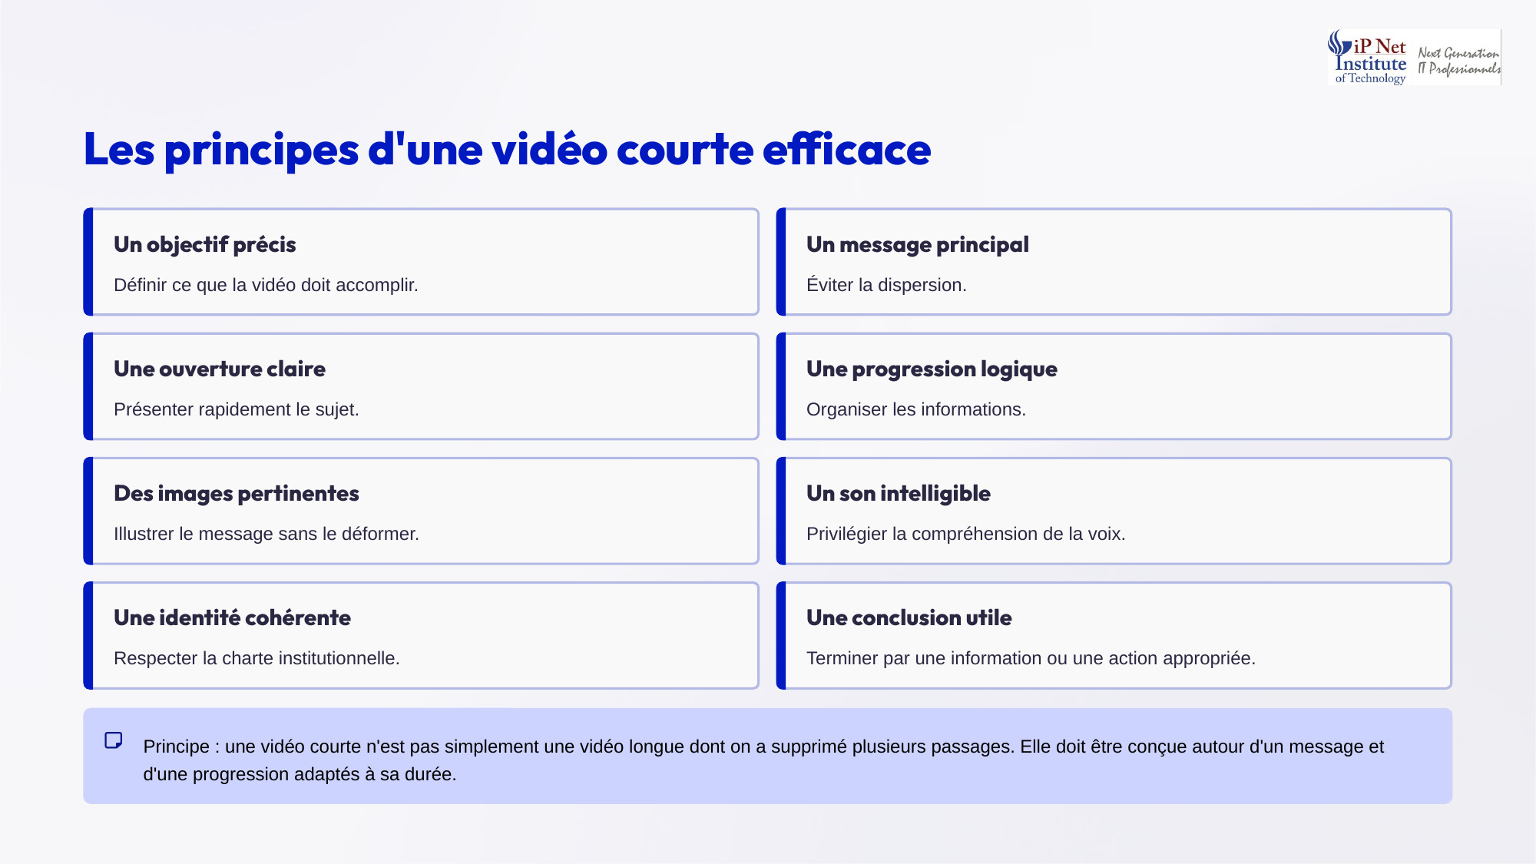
Notes:
Une vidéo courte efficace repose sur huit principes. Un objectif précis, et un seul message principal pour éviter la dispersion. Une ouverture claire, qui présente rapidement le sujet, et une progression logique. Des images pertinentes, qui illustrent le message sans le déformer. Un son intelligible, car la voix doit être comprise. Une identité cohérente avec la charte. Et une conclusion utile, avec une information ou une action. Retenez ceci. Une vidéo courte n'est pas une vidéo longue raccourcie. Elle se conçoit dès le départ autour d'un message adapté à sa durée.

Slide 23
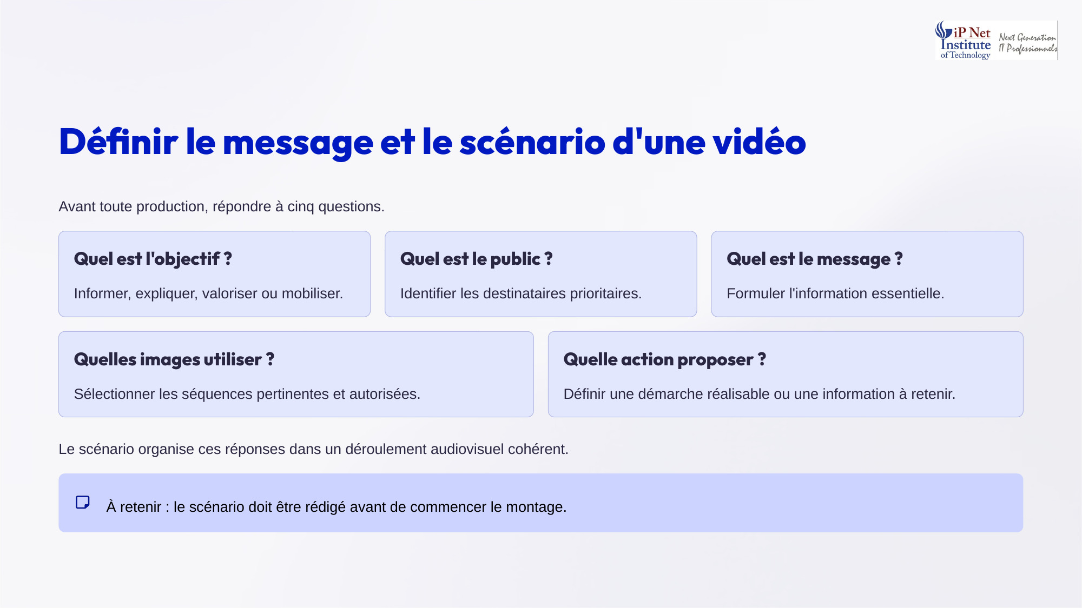
Notes:
Avant toute production, répondez à cinq questions. Quel est l'objectif, informer, expliquer, valoriser ou mobiliser ? Quel est le public prioritaire ? Quel est le message, c'est-à-dire l'information essentielle ? Quelles images utiliser, parmi les séquences pertinentes et autorisées ? Et quelle action proposer au public, une démarche réalisable ou une information à retenir ? Le scénario organise ensuite ces réponses dans un déroulement audiovisuel cohérent. Le scénario doit toujours être rédigé avant de commencer le montage.

Slide 24
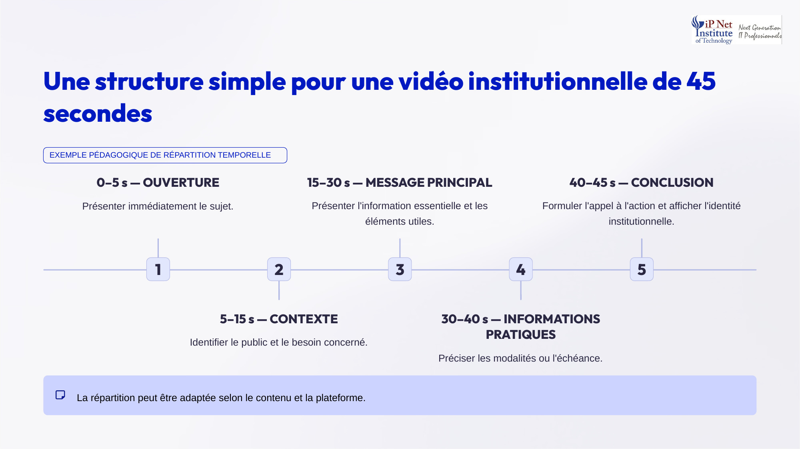
Notes:
Voici une structure simple pour une vidéo institutionnelle de quarante-cinq secondes. De zéro à cinq secondes, l'ouverture présente immédiatement le sujet. De cinq à quinze secondes, le contexte identifie le public et son besoin. De quinze à trente secondes, le message principal présente l'information essentielle. De trente à quarante secondes, les informations pratiques précisent les modalités ou l'échéance. Et de quarante à quarante-cinq secondes, la conclusion formule l'appel à l'action et affiche l'identité institutionnelle. Cette répartition peut bien sûr s'adapter au contenu et à la plateforme.

Slide 25
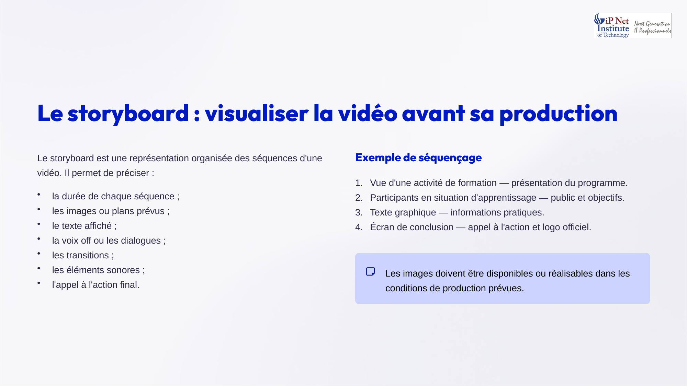
Notes:
Le storyboard est une représentation organisée des séquences d'une vidéo. Il permet de préciser la durée de chaque séquence, les images prévues, le texte affiché, la voix off, les transitions, les éléments sonores et l'appel à l'action final. Par exemple, une vidéo peut s'ouvrir sur une activité de formation pour présenter le programme, montrer ensuite des participants pour évoquer le public et les objectifs, afficher les informations pratiques en texte, puis terminer par l'appel à l'action et le logo. Vérifiez que ces images sont réellement disponibles.

Slide 26
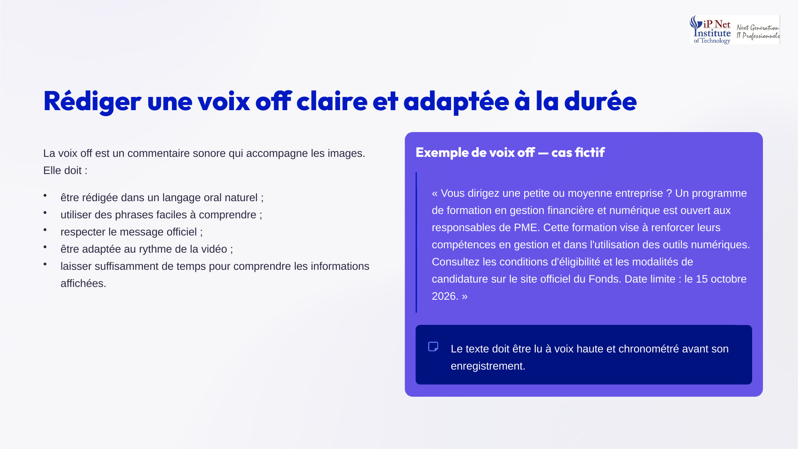
Notes:
La voix off est le commentaire sonore qui accompagne les images. Elle doit être rédigée dans un langage oral naturel, avec des phrases faciles à comprendre. Elle doit respecter le message officiel, s'adapter au rythme de la vidéo, et laisser le temps de lire les informations affichées. Voici un exemple fictif. Vous dirigez une petite ou moyenne entreprise ? Un programme de formation en gestion financière et numérique vous est ouvert. Consultez les conditions sur le site officiel du Fonds, avant le quinze octobre. Lisez toujours le texte à voix haute en le chronométrant.

Slide 27
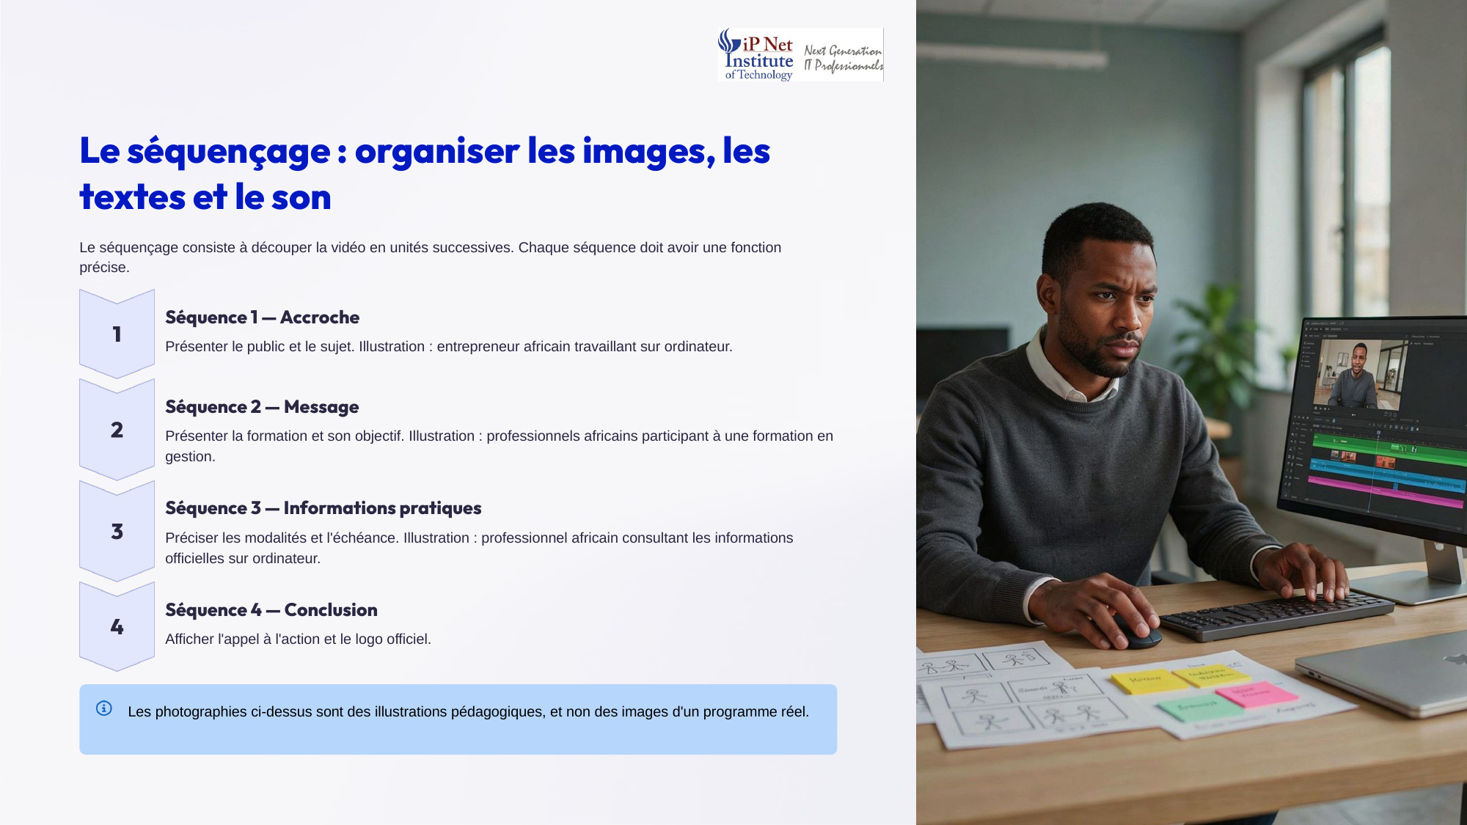
Notes:
Le séquençage consiste à découper la vidéo en unités successives, chacune avec une fonction précise. La séquence un, l'accroche, présente le public et le sujet, par exemple avec un entrepreneur travaillant sur ordinateur. La séquence deux, le message, présente la formation et son objectif. La séquence trois, les informations pratiques, précise les modalités et l'échéance. Et la séquence quatre, la conclusion, affiche l'appel à l'action et le logo officiel. Ces photos sont des illustrations pédagogiques.

Slide 28
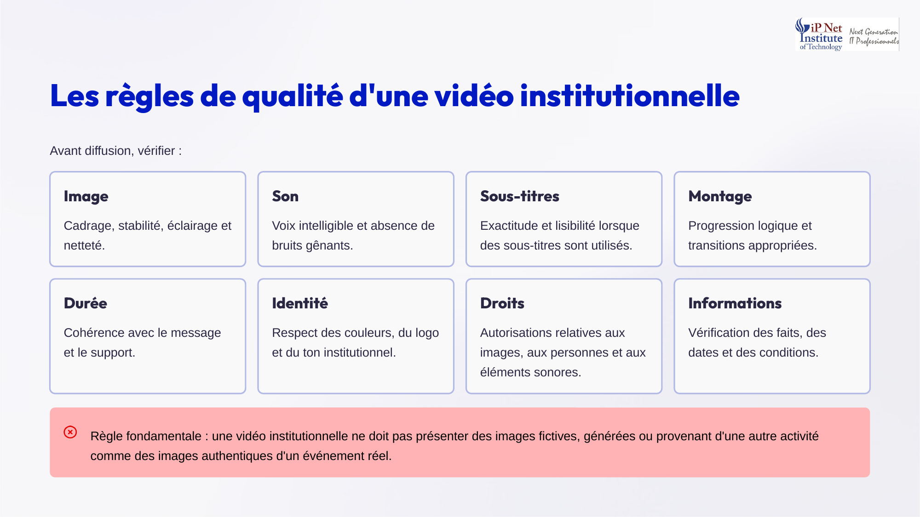
Notes:
Avant de diffuser une vidéo, vérifiez huit éléments. L'image, avec le cadrage, la stabilité, l'éclairage et la netteté. Le son, avec une voix intelligible et sans bruits gênants. Les sous-titres, exacts et lisibles. Le montage, avec une progression logique. La durée, cohérente avec le message et le support. L'identité, avec les couleurs, le logo et le ton. Les droits, avec les autorisations pour les images, les personnes et la musique. Et les informations, vérifiées. Règle fondamentale, ne présentez jamais des images fictives ou générées comme des images authentiques d'un événement réel.

Slide 29
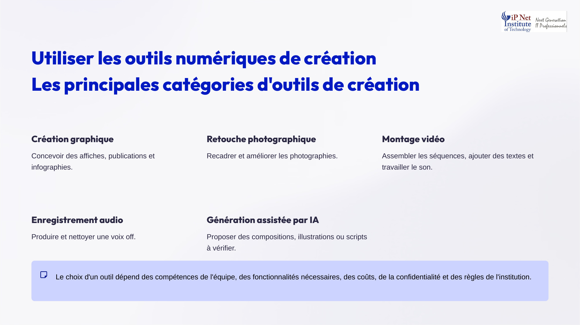
Notes:
Voyons maintenant les outils numériques de création, regroupés en cinq catégories. La création graphique, pour les affiches, les publications et les infographies. La retouche photographique, pour recadrer et améliorer les photos. Le montage vidéo, pour assembler les séquences, ajouter des textes et travailler le son. L'enregistrement audio, pour produire et nettoyer une voix off. Et la génération assistée par intelligence artificielle, qui propose des compositions ou des scripts à vérifier. Le choix d'un outil dépend des compétences de l'équipe, des coûts, de la confidentialité et des règles de l'institution.

Slide 30
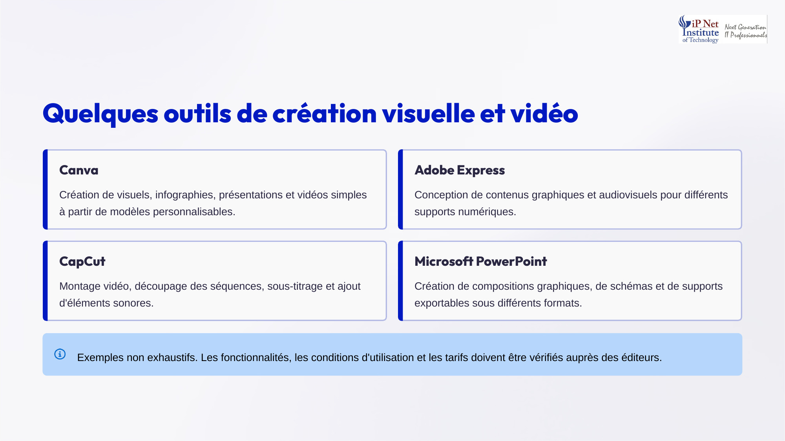
Notes:
Voici quelques outils couramment utilisés. Canva permet de créer des visuels, des infographies, des présentations et des vidéos simples à partir de modèles personnalisables. Adobe Express permet de concevoir des contenus graphiques et audiovisuels pour différents supports. CapCut permet le montage vidéo, le découpage des séquences, le sous-titrage et l'ajout de sons. Et Microsoft PowerPoint permet de créer des compositions graphiques et des schémas, exportables dans différents formats. Vérifiez toujours les fonctionnalités, les conditions d'utilisation et les tarifs auprès des éditeurs.

Slide 31
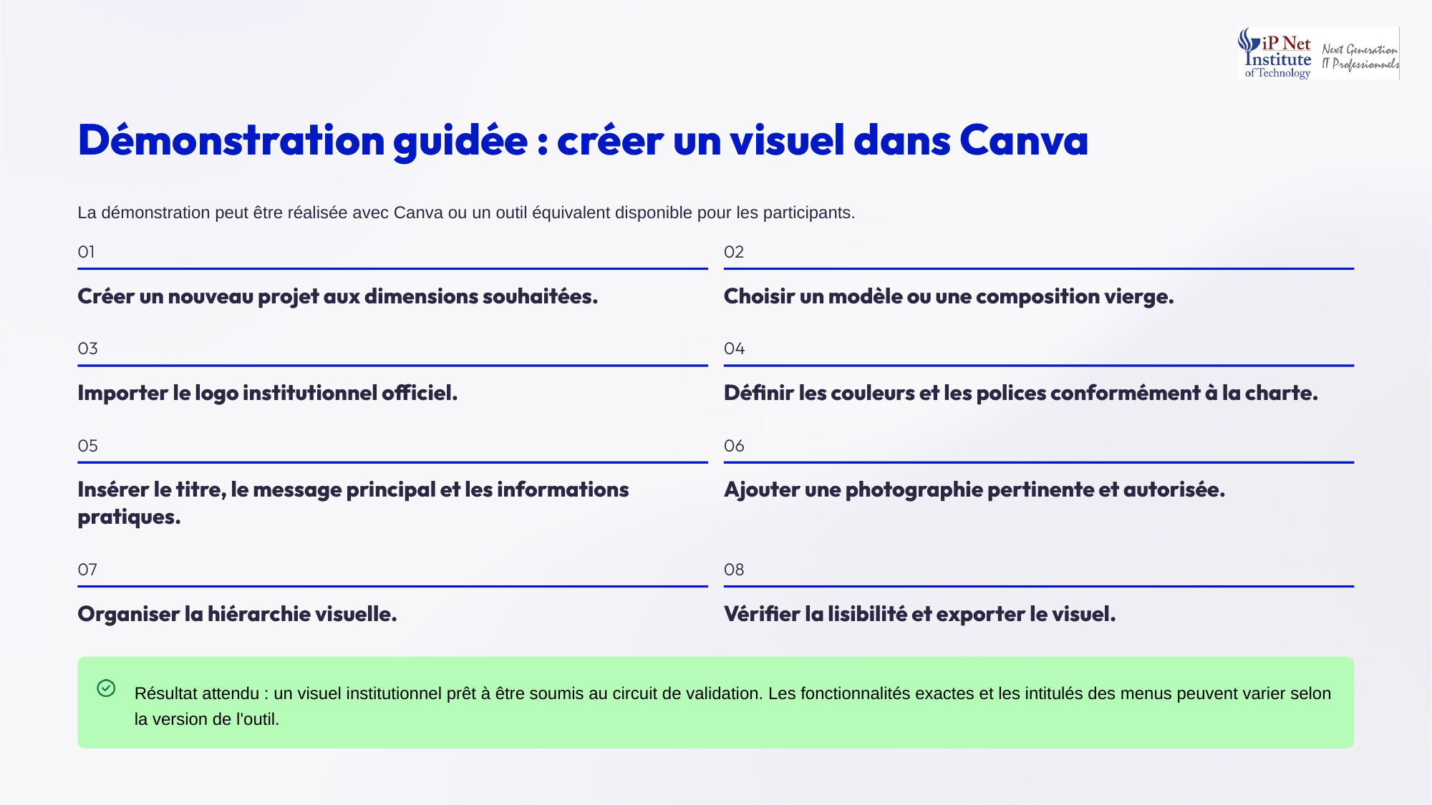
Notes:
Passons à une démonstration guidée dans Canva, ou dans un outil équivalent. Première étape, créez un projet aux dimensions souhaitées, puis choisissez un modèle ou une composition vierge. Importez ensuite le logo institutionnel officiel, et définissez les couleurs et les polices selon la charte. Insérez le titre, le message principal et les informations pratiques, puis ajoutez une photographie pertinente et autorisée. Organisez enfin la hiérarchie visuelle, vérifiez la lisibilité, et exportez. Vous obtenez un visuel prêt pour la validation.

Slide 32
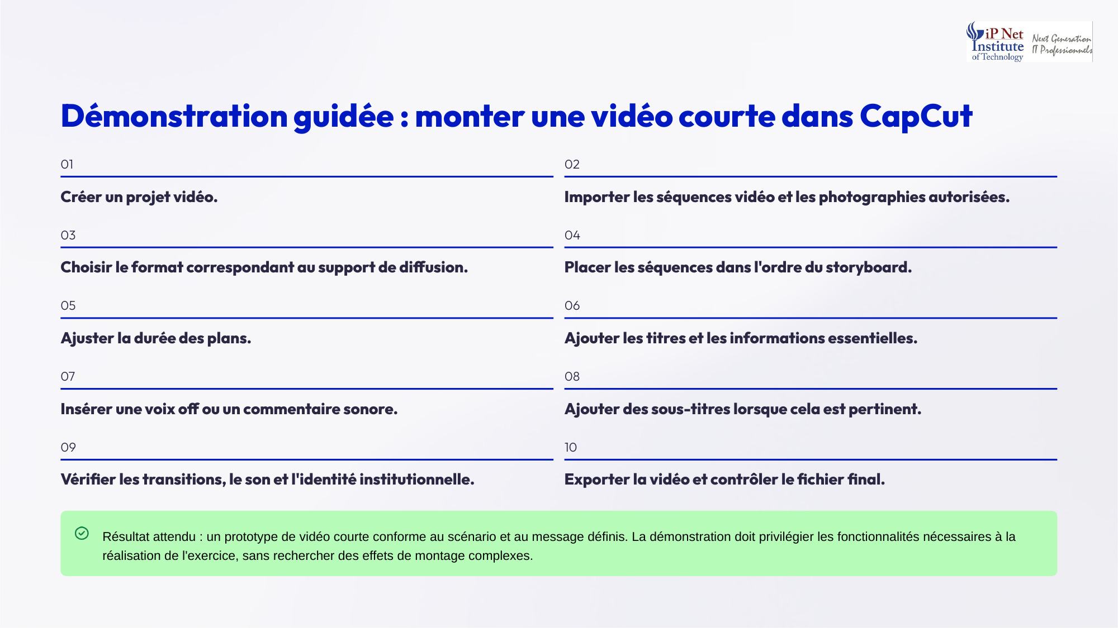
Notes:
Voyons maintenant comment monter une vidéo courte dans CapCut. Créez un projet, puis importez les séquences et les photographies autorisées. Choisissez le format adapté au support de diffusion, et placez les séquences dans l'ordre du storyboard. Ajustez la durée des plans, puis ajoutez les titres et les informations essentielles. Insérez une voix off, et ajoutez des sous-titres si c'est pertinent. Enfin, vérifiez les transitions, le son et l'identité, puis exportez et contrôlez le fichier final. Privilégiez les fonctions nécessaires, sans chercher des effets de montage complexes.

Slide 33
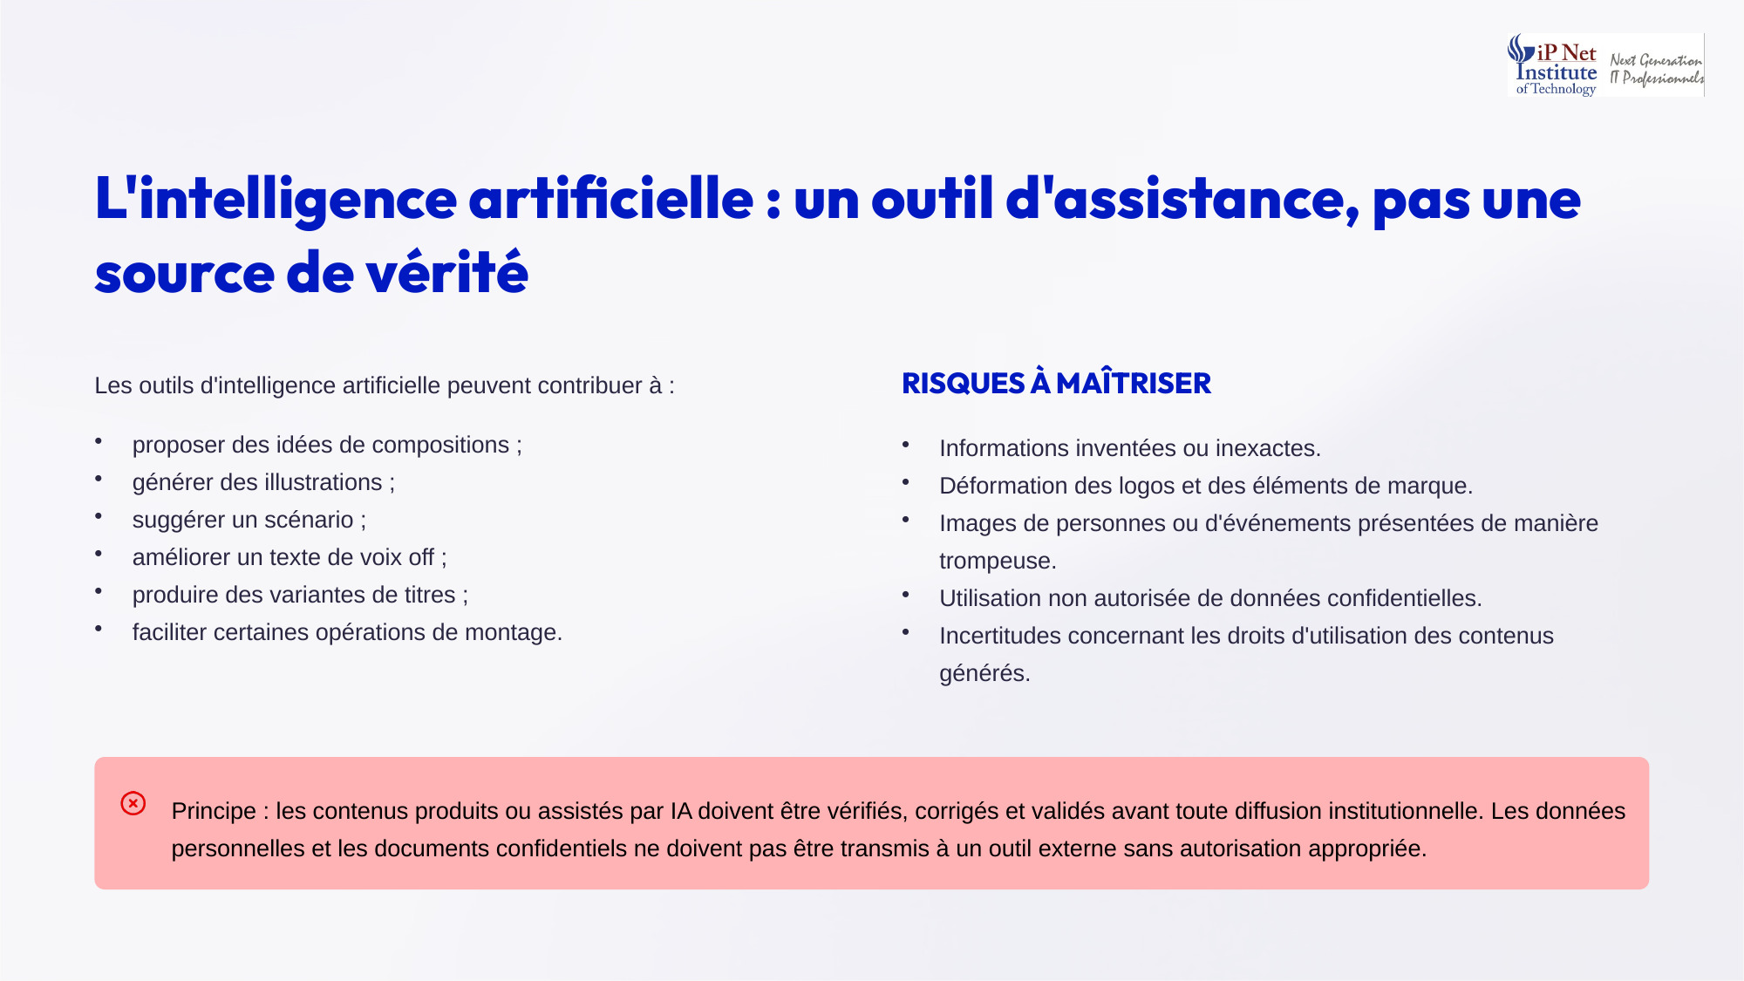
Notes:
L'intelligence artificielle est un outil d'assistance, pas une source de vérité. Elle peut proposer des compositions, générer des illustrations, suggérer un scénario, améliorer une voix off, produire des variantes de titres ou faciliter le montage. Mais elle comporte des risques. Des informations inventées, des logos déformés, des images trompeuses de personnes ou d'événements, une fuite de données confidentielles, et des incertitudes sur les droits. Tout contenu assisté par IA doit donc être vérifié, corrigé et validé. Et ne transmettez jamais de données confidentielles sans autorisation.

Slide 34
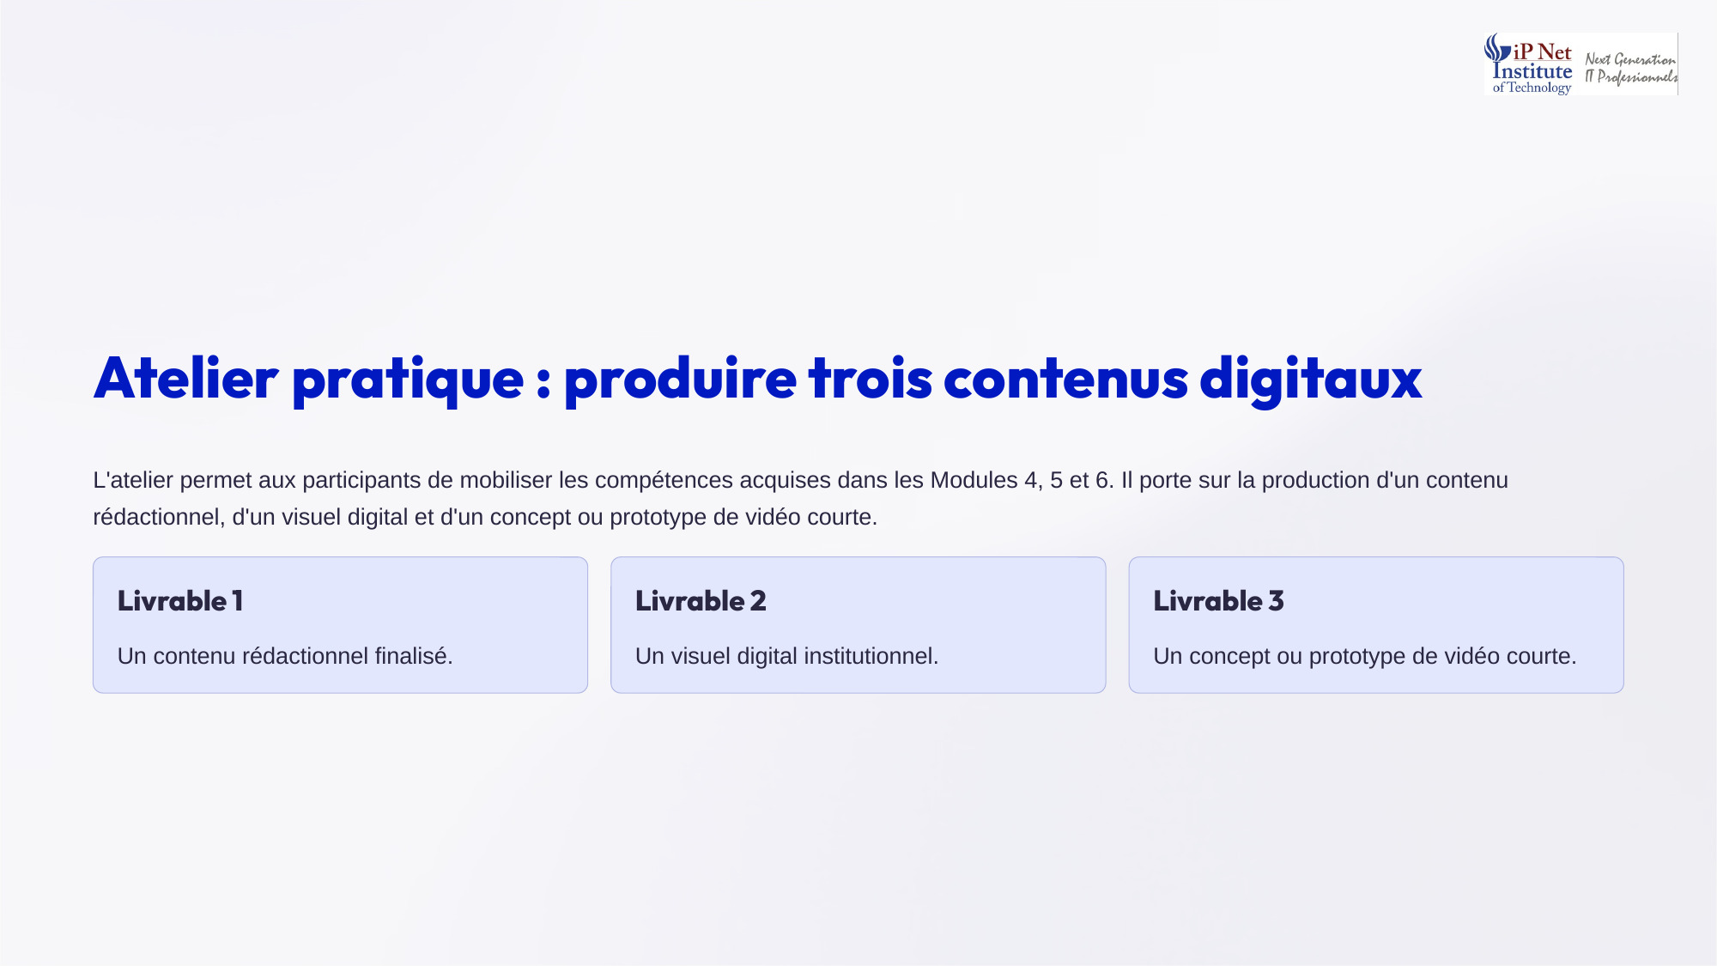
Notes:
Place maintenant à l'atelier pratique, qui vous permet de mobiliser tout ce que vous avez appris aux Modules quatre, cinq et six. Vous allez produire trois contenus digitaux complémentaires. Le livrable un est un contenu rédactionnel finalisé. Le livrable deux est un visuel digital institutionnel. Et le livrable trois est un concept ou un prototype de vidéo courte. Ensemble, ils formeront une petite campagne cohérente.

Slide 35
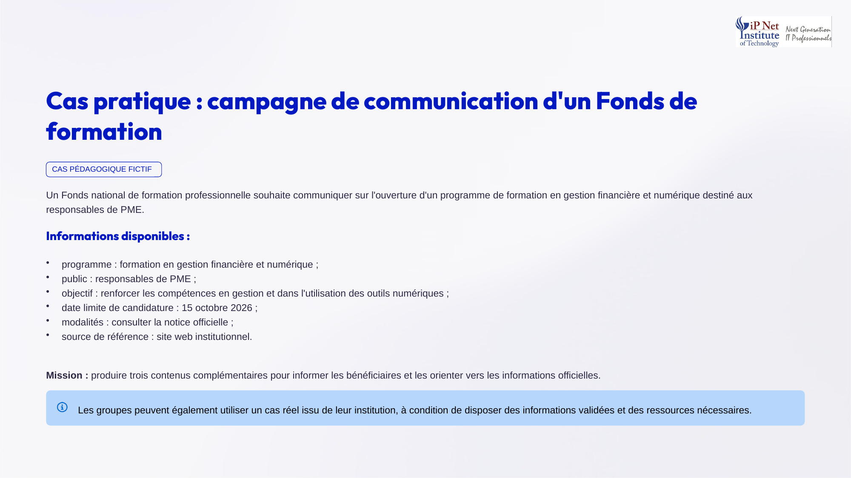
Notes:
Voici le cas pratique, fictif. Un Fonds national de formation veut communiquer sur l'ouverture d'un programme de formation en gestion financière et numérique, destiné aux responsables de PME. L'objectif du programme est de renforcer leurs compétences en gestion et en outils numériques. La date limite est le quinze octobre deux mille vingt-six, les modalités figurent dans la notice officielle, et le site web est la source de référence. Votre mission est de produire trois contenus complémentaires. Un cas réel validé de votre institution est aussi possible.

Slide 36
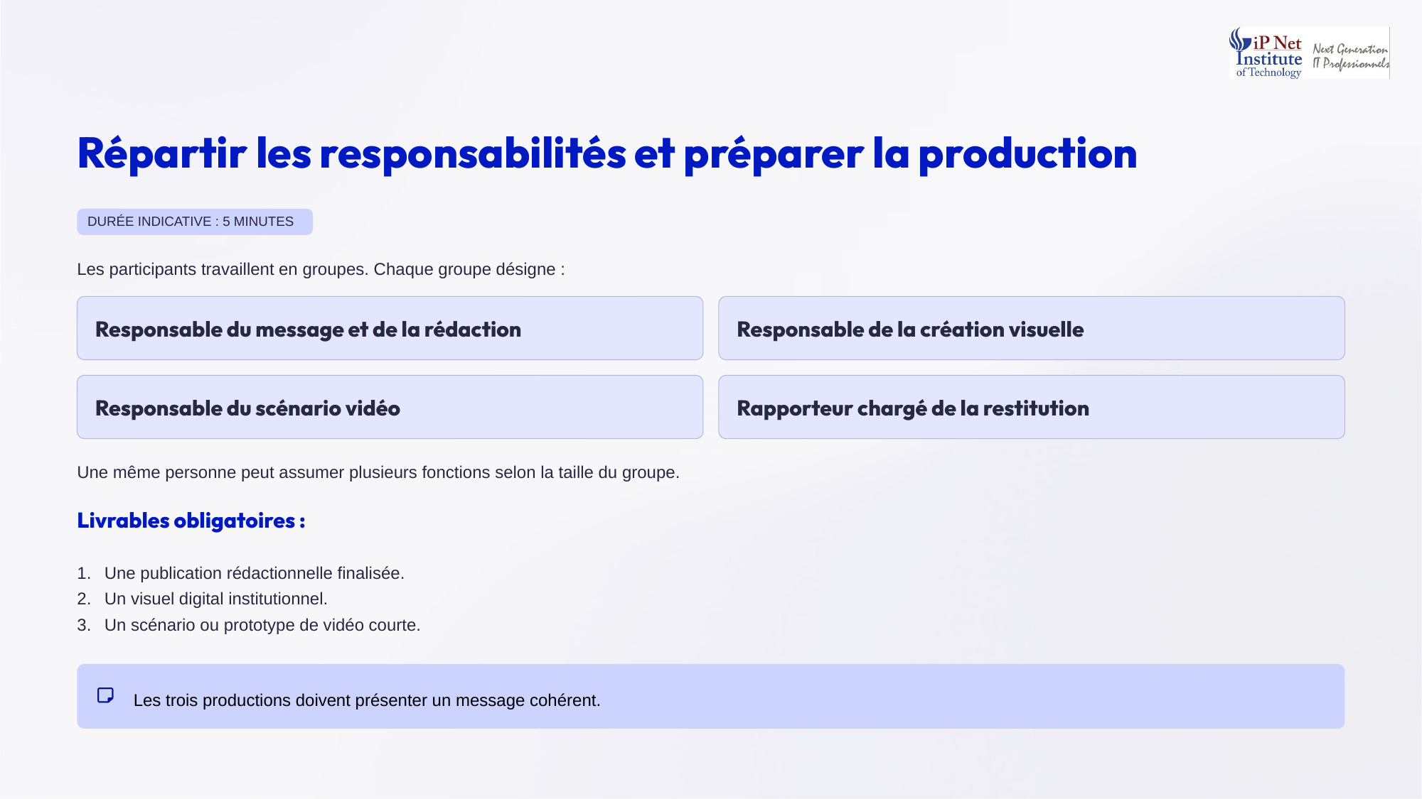
Notes:
Répartissez maintenant les responsabilités, en cinq minutes. Chaque groupe désigne un responsable du message et de la rédaction, un responsable de la création visuelle, un responsable du scénario vidéo, et un rapporteur chargé de la restitution. Vos livrables obligatoires sont une publication rédactionnelle finalisée, un visuel institutionnel, et un scénario ou prototype de vidéo courte. Surtout, les trois productions doivent présenter un message parfaitement cohérent.

Slide 37
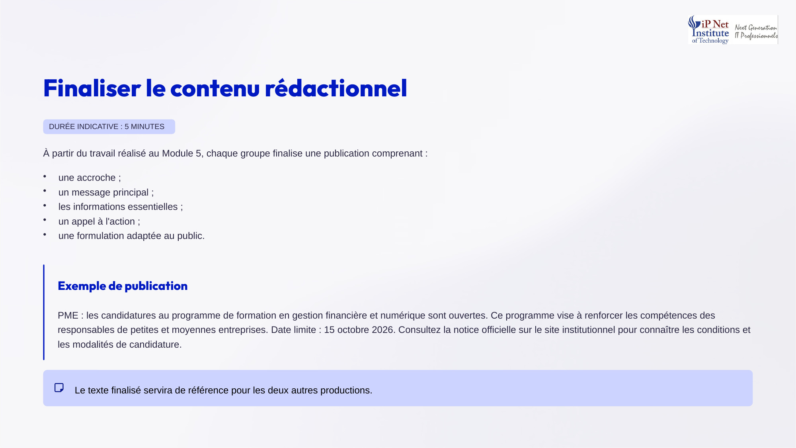
Notes:
Première étape, finaliser le contenu rédactionnel, en cinq minutes. À partir de votre travail du Module cinq, finalisez une publication avec une accroche, un message principal, les informations essentielles, un appel à l'action, et une formulation adaptée au public. Voici un exemple. PME, les candidatures au programme de formation en gestion financière et numérique sont ouvertes. Ce programme vise à renforcer les compétences des responsables. Date limite le quinze octobre. Consultez la notice officielle sur le site. Ce texte servira de référence pour vos deux autres productions.

Slide 38
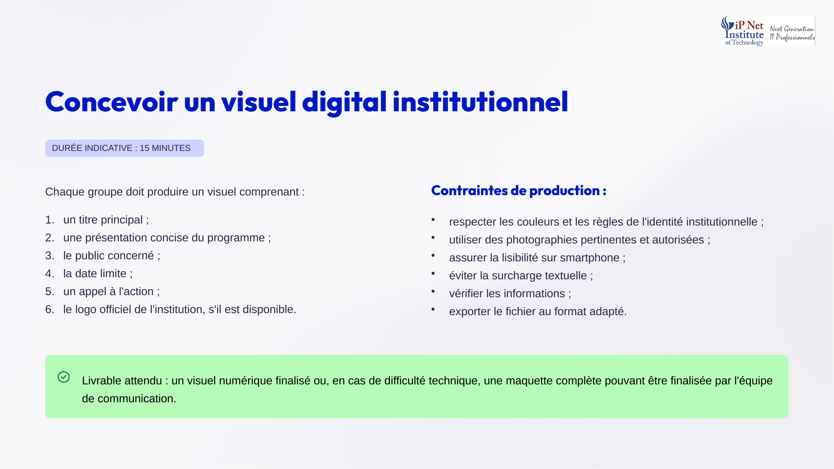
Notes:
Deuxième étape, concevoir un visuel institutionnel, en quinze minutes. Votre visuel comprend un titre principal, une présentation concise du programme, le public concerné, la date limite, un appel à l'action, et le logo officiel s'il est disponible. Respectez les contraintes suivantes. Les couleurs et règles de l'identité, des photographies pertinentes et autorisées, la lisibilité sur smartphone, l'absence de surcharge, des informations vérifiées, et un export au bon format. En cas de difficulté technique, une maquette complète est acceptée, pour être finalisée ensuite par l'équipe.

Slide 39
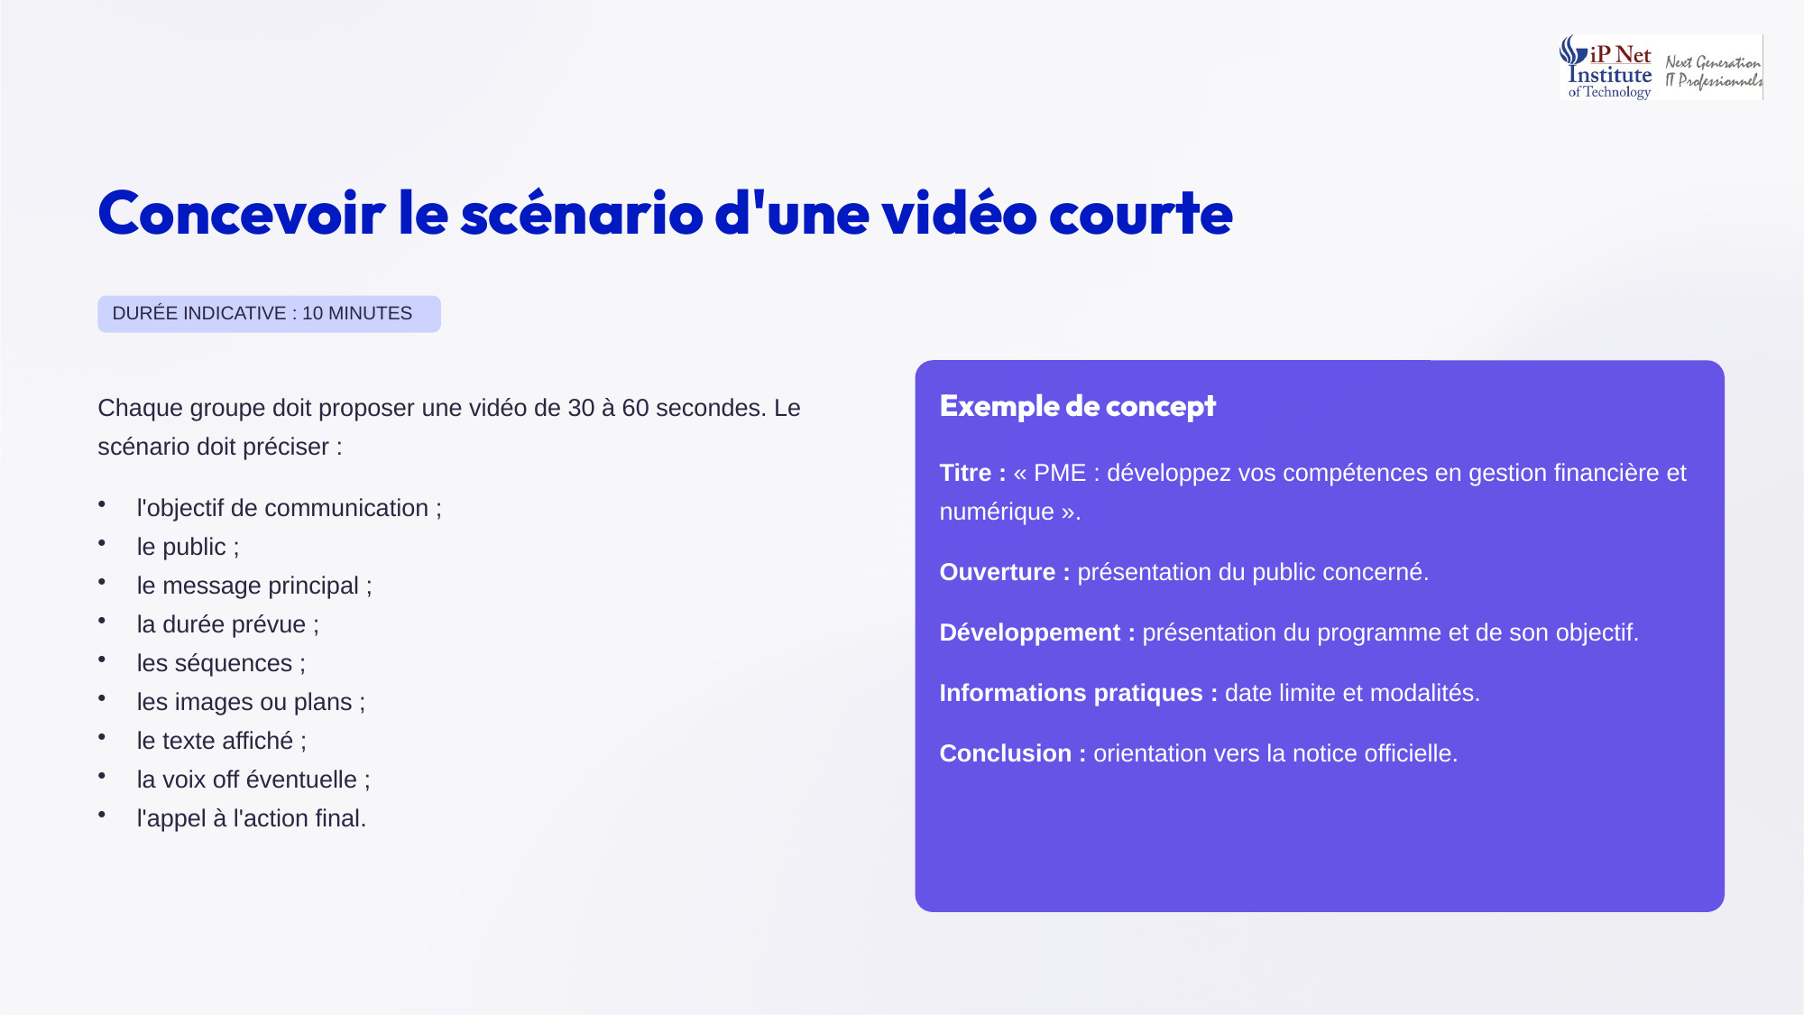
Notes:
Troisième étape, concevoir le scénario d'une vidéo courte, en dix minutes. Votre vidéo durera de trente à soixante secondes. Précisez l'objectif, le public, le message principal, la durée, les séquences, les images, le texte affiché, la voix off éventuelle, et l'appel à l'action final. Voici un exemple de concept, intitulé PME, développez vos compétences en gestion financière et numérique. L'ouverture présente le public. Le développement présente le programme et son objectif. Puis viennent la date limite et les modalités, et la conclusion oriente vers la notice officielle.

Slide 40
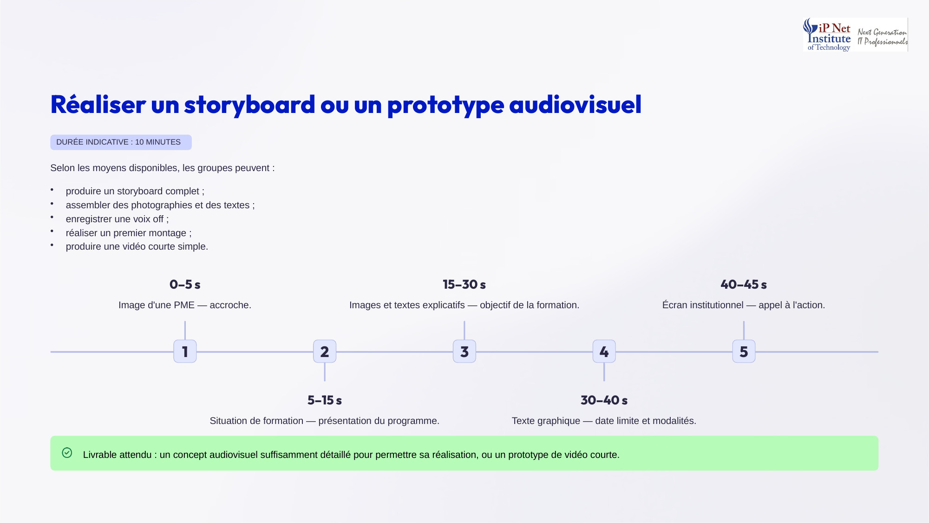
Notes:
Quatrième étape, réaliser un storyboard ou un prototype, en dix minutes. Selon vos moyens, vous pouvez produire un storyboard complet, assembler des photos et des textes, enregistrer une voix off, faire un premier montage, ou produire une vidéo simple. Par exemple, une image de PME en accroche jusqu'à cinq secondes, une situation de formation jusqu'à quinze, des textes explicatifs jusqu'à trente, la date limite jusqu'à quarante, puis un écran final avec l'appel à l'action.

Slide 41
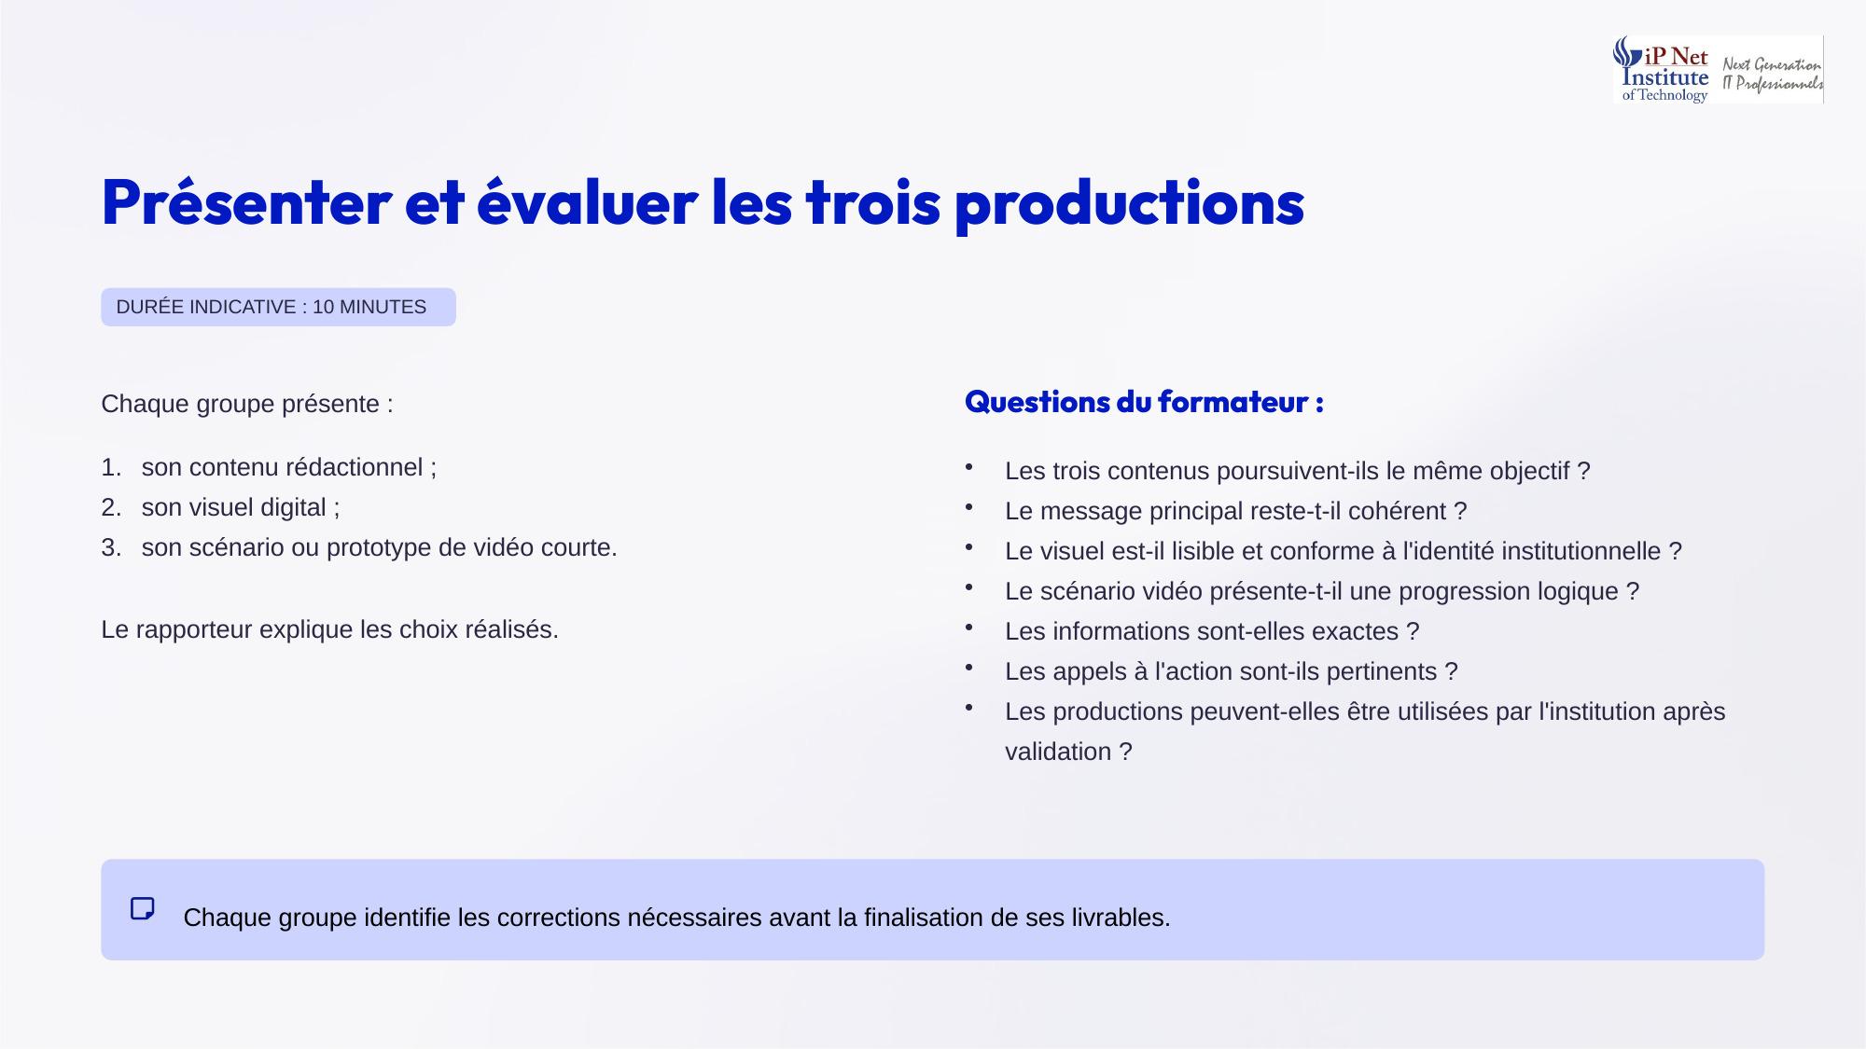
Notes:
Il est temps de présenter et d'évaluer vos trois productions, en dix minutes. Chaque groupe présente son texte, son visuel et son scénario vidéo, et le rapporteur explique les choix réalisés. Je vous poserai quelques questions. Les trois contenus poursuivent-ils le même objectif ? Le message reste-t-il cohérent ? Le visuel est-il lisible et conforme à l'identité ? Le scénario suit-il une progression logique ? Les informations sont-elles exactes, et les appels à l'action pertinents ? Chaque groupe identifie ensuite les corrections à apporter avant de finaliser ses livrables.

Slide 42
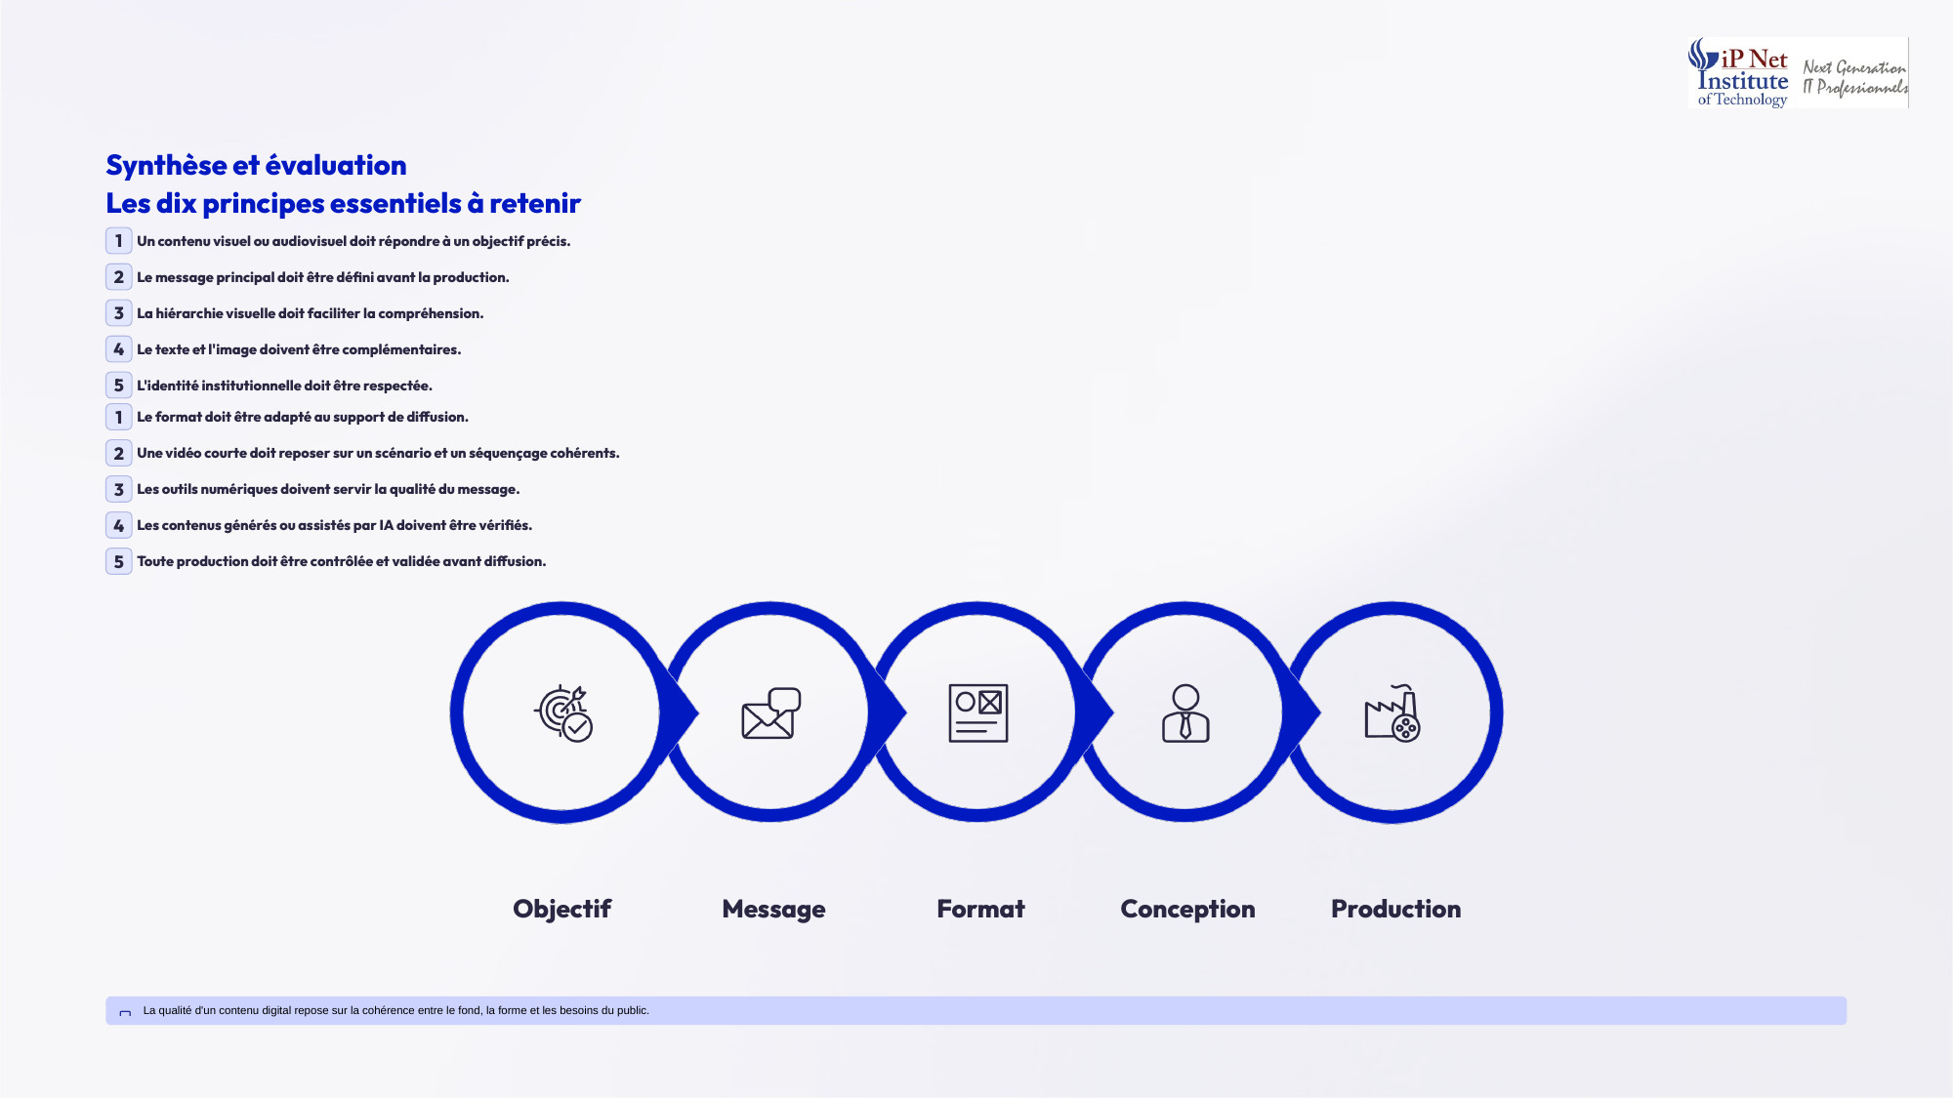
Notes:
Résumons ce module en dix principes. Un contenu visuel doit répondre à un objectif précis, avec un message défini avant la production. La hiérarchie visuelle facilite la compréhension, et le texte et l'image se complètent. L'identité institutionnelle est respectée, et le format est adapté au support. Une vidéo courte repose sur un scénario et un séquençage cohérents. Les outils servent la qualité du message, les contenus assistés par IA sont vérifiés, et tout est validé avant diffusion. La qualité repose sur la cohérence entre le fond, la forme et les besoins du public.

Slide 43
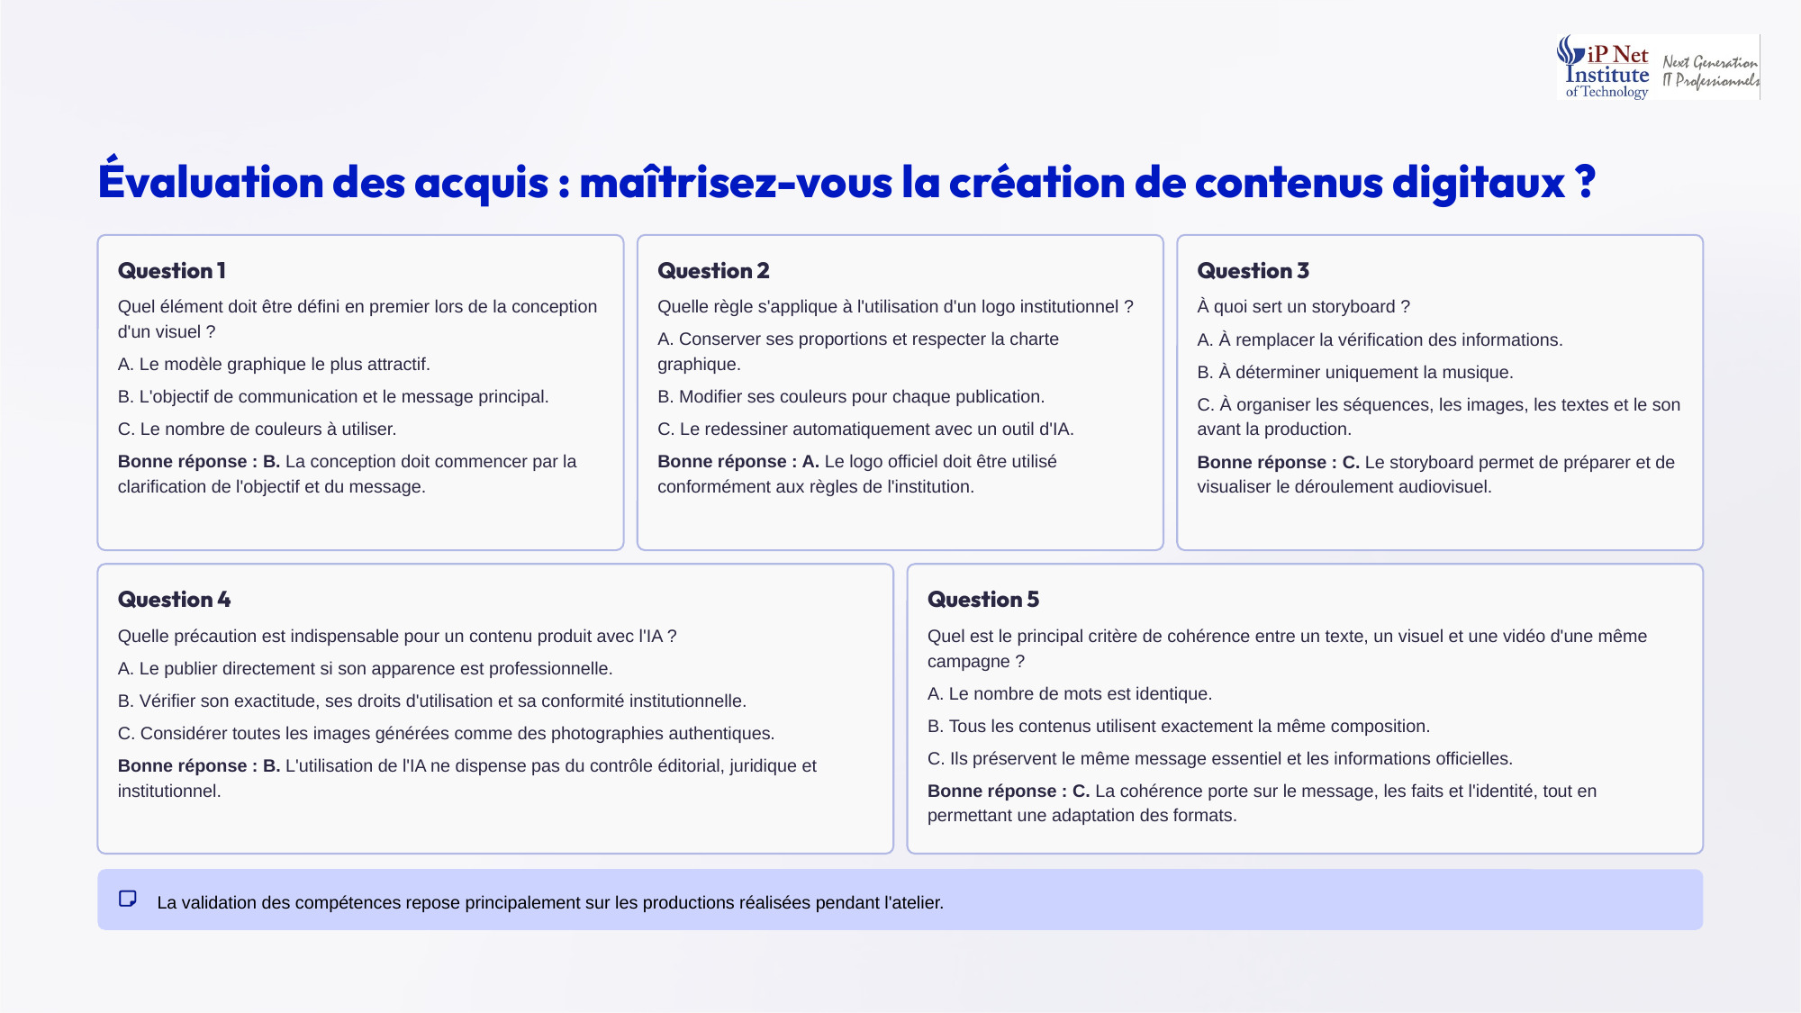
Notes:
Vérifions notre compréhension avec cinq questions. Un, que définir en premier pour un visuel ? Réponse B, l'objectif et le message principal. Deux, quelle règle pour le logo ? Réponse A, conserver ses proportions et respecter la charte. Trois, à quoi sert un storyboard ? Réponse C, organiser les séquences, les images, les textes et le son avant la production. Quatre, quelle précaution avec l'IA ? Réponse B, vérifier l'exactitude, les droits et la conformité. Et cinq, qu'est-ce qui rend une campagne cohérente ? Réponse C, préserver le même message essentiel et les informations officielles.

Slide 44
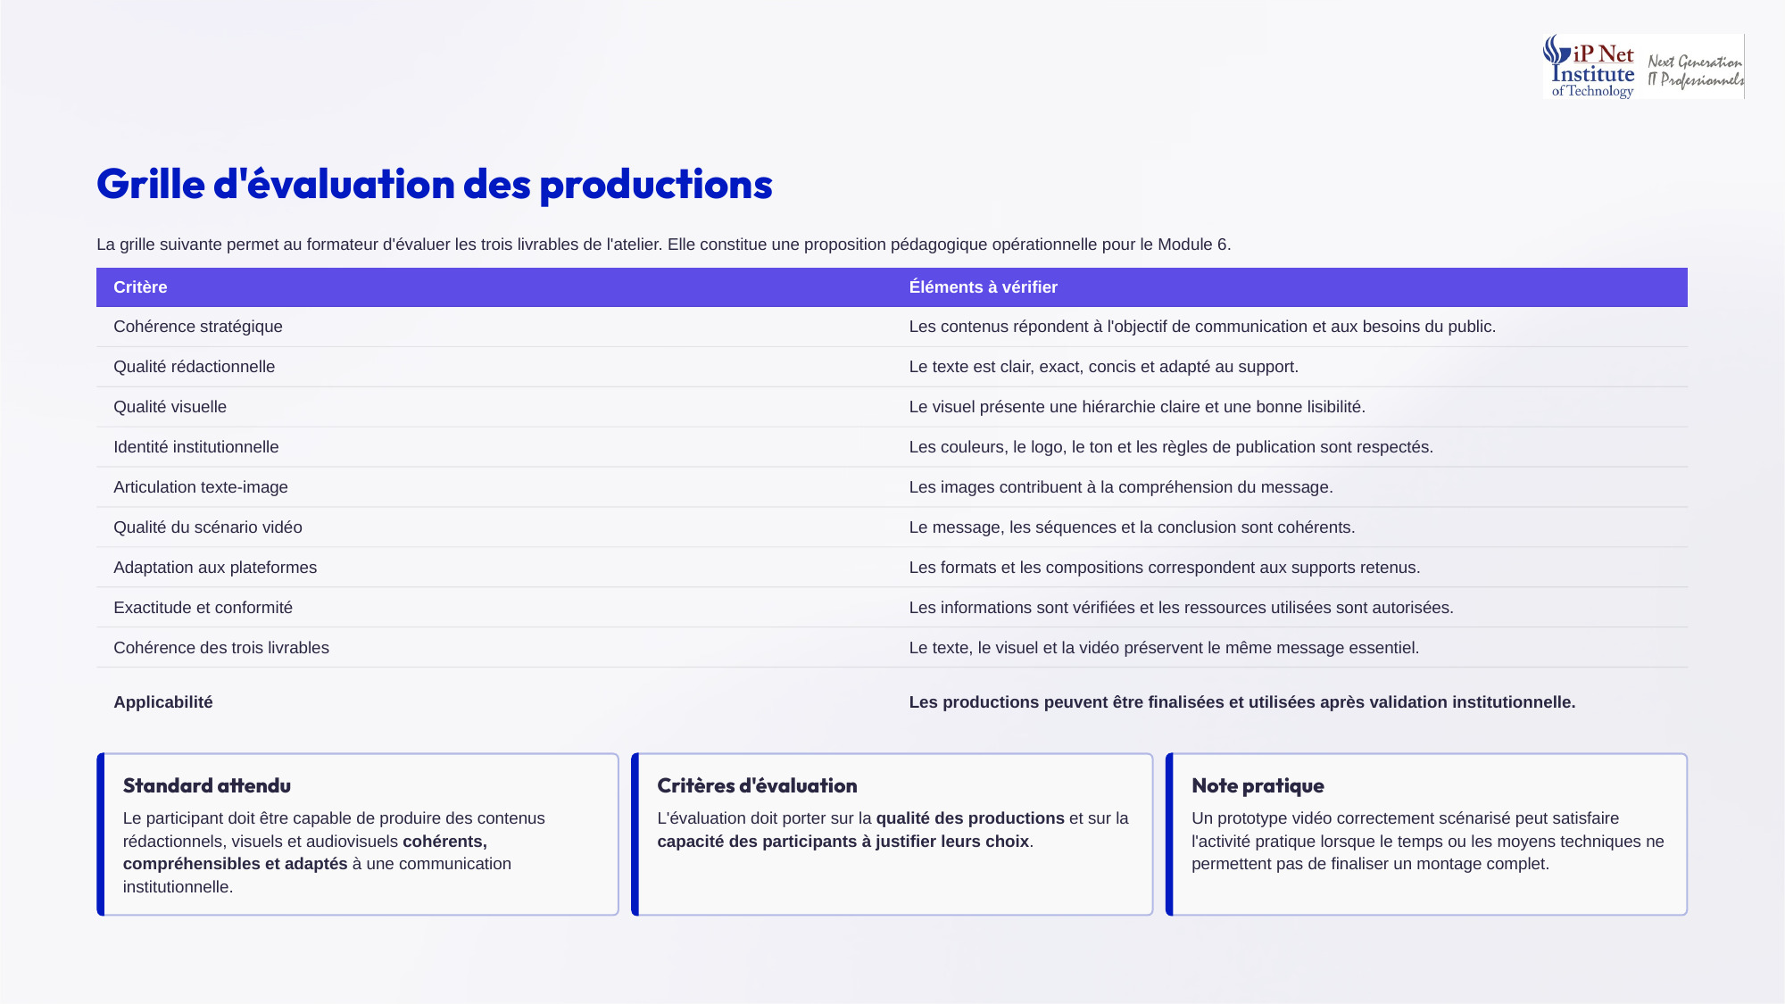
Notes:
Pour terminer, voici la grille d'évaluation de vos trois livrables. Elle porte sur dix critères, la cohérence stratégique, la qualité rédactionnelle, la qualité visuelle, le respect de l'identité, l'articulation texte image, la qualité du scénario, l'adaptation aux plateformes, l'exactitude et la conformité, la cohérence entre les trois livrables, et leur applicabilité. J'évaluerai la qualité de vos productions et votre capacité à justifier vos choix. Merci à toutes et à tous pour cette deuxième journée.

